Slide 1
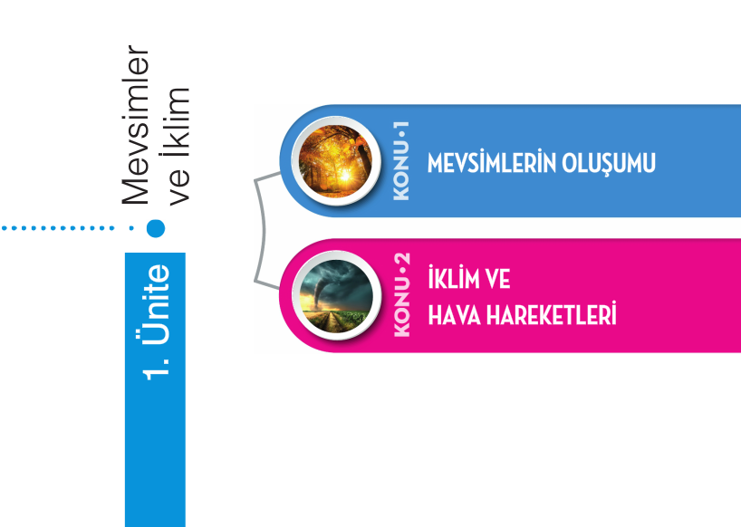

Slide 2
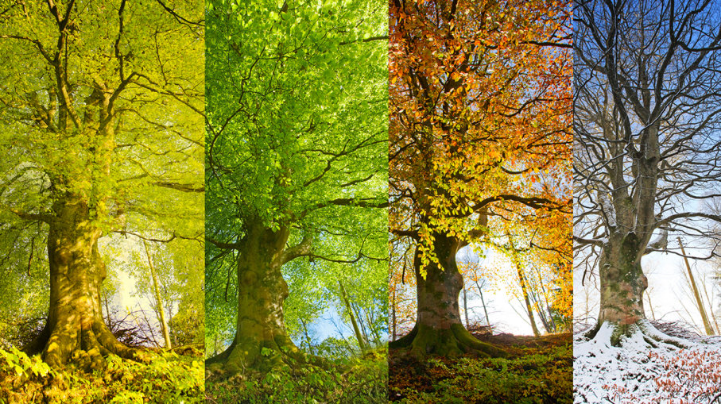
MEVSİMLERİN OLUŞUMU

Slide 3
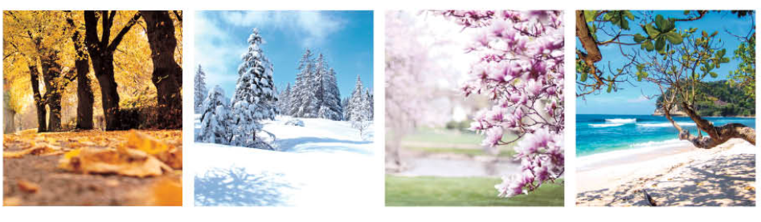
Yukarıdaki şekilleri dikkatli incelediğimizde her mevsim birbirinden farklı hava olaylarının gerçekleştiğini görüyoruz. Peki bu farklılık nasıl gerçekleşiyor olabilir?

Slide 4
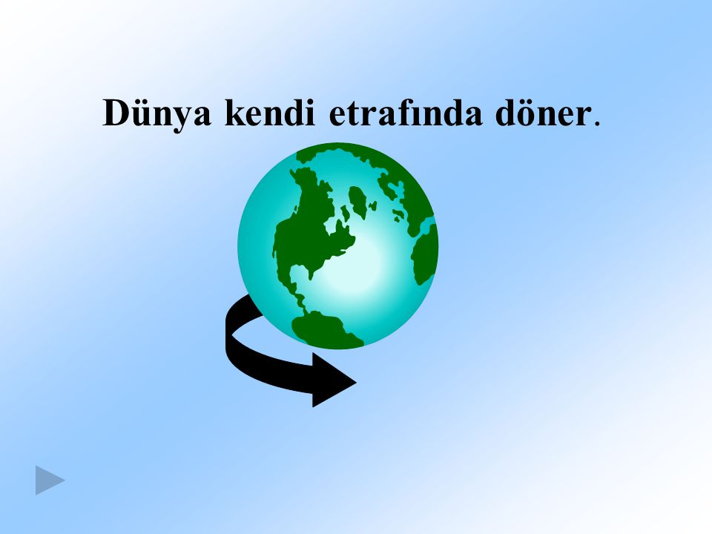

Dünya kendi ekseni etrafında dönme hareketi yapar. Bir tam dönüş 24 saat(1 gün) sürer.
Bu durum
Gündüz ve gecenin oluşmasına,
Gün içinde sıcaklık farkları oluşmasına
sebep olur.
Dünya kendi etrafında saat yönünün tersi istikamette(batıdan doğuya) döner.

Slide 5
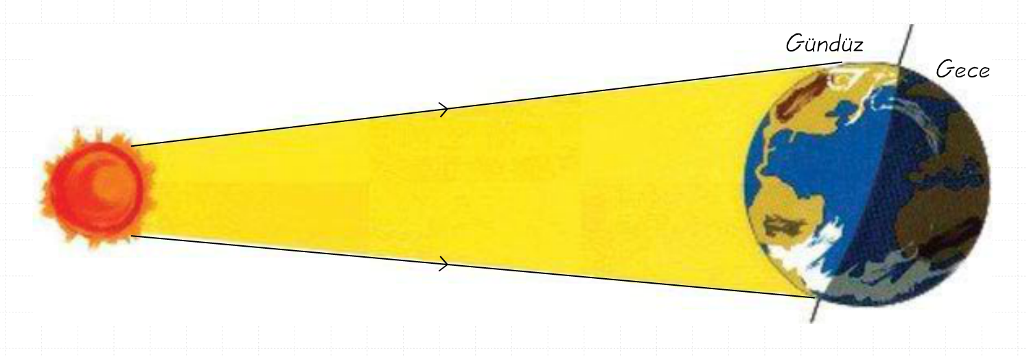

Slide 6
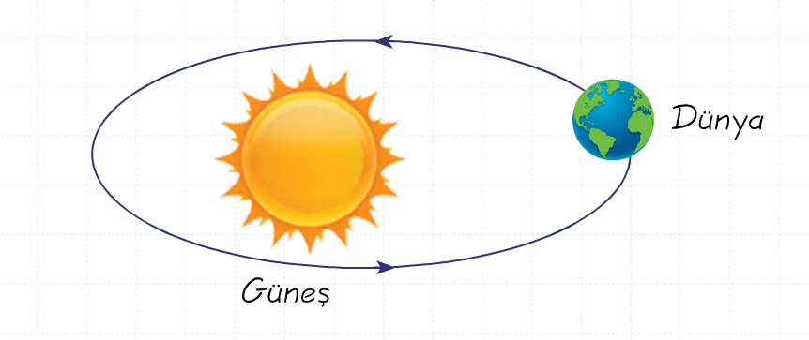
Dünya Güneş etrafında dolanma hareketi yapar. Dünya’nın Güneş etrafında bir tam tur yapması 365 gün 6 saat (1 yıl) sürer.
Dolanma düzlemi
Dünya Güneş etrafında dolanırken belli bir yörüngeyi takip eder. Dünya'nın izlediği bu yörüngeye dolanma düzlemi adı verilir. Dünya, Güneş etrafında saat yönünün tersi istikamette dolanır. Dolanma şekli elipstir.

Slide 7
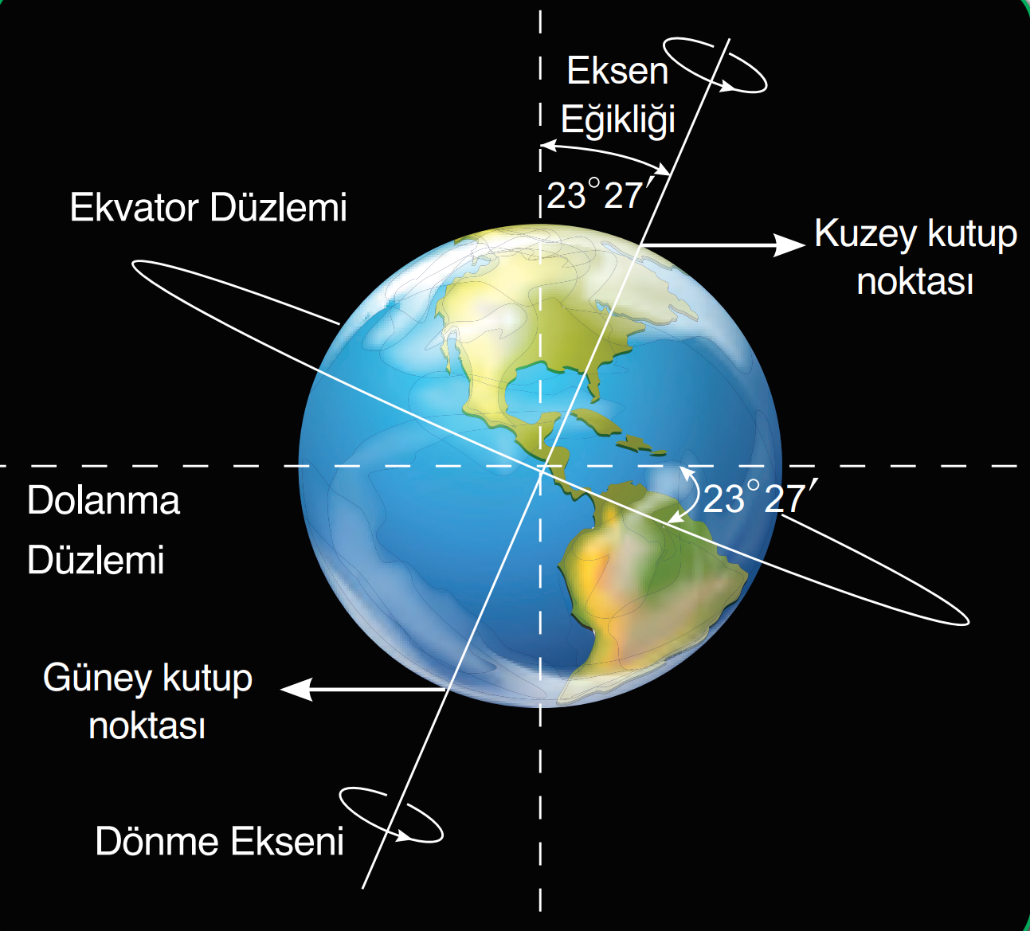
Eksen, kuzey ve güney kutuplarını birleştiren hayali çizgidir. Dünya’nın ekseni 23°27' (yaklaşık 23,5 º) eğiktir.

Slide 8
Dünya’nın Güneş etrafındaki dolanımı ve eksen eğikliği sonucunda :
Mevsimler oluşur.
Mevsimler arasında sıcaklık farkları oluşur.
Farklı bölgelerde gündüz-gece süresi farklı olur.

Slide 9
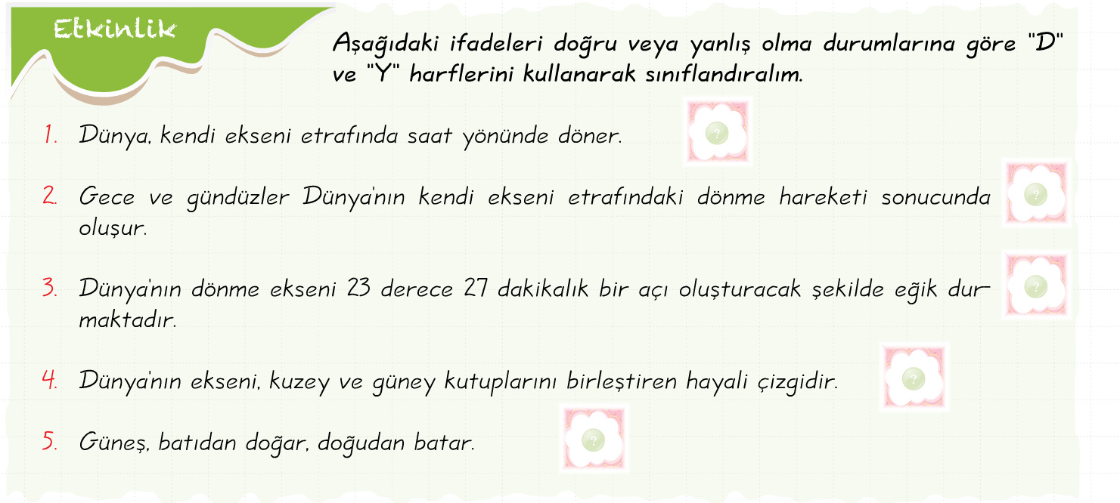

Slide 10


Slide 11


Slide 12
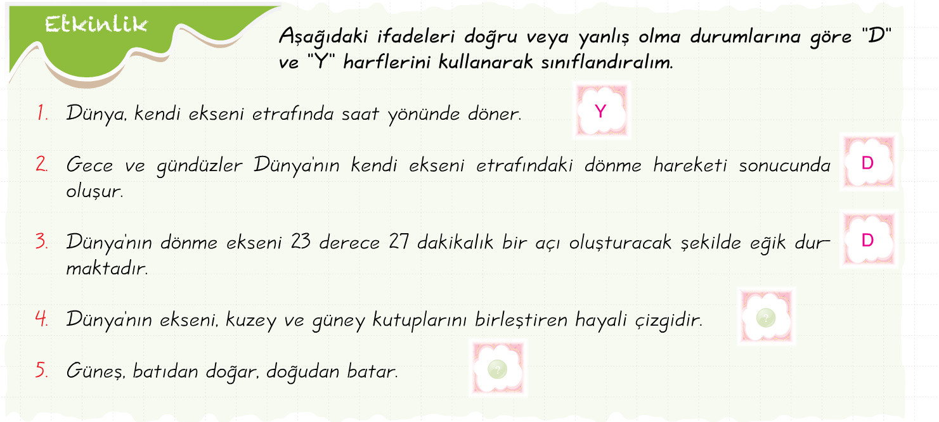

Slide 13


Slide 14


Slide 15
MEVSİMLER NASIL OLUŞUR?

Slide 16
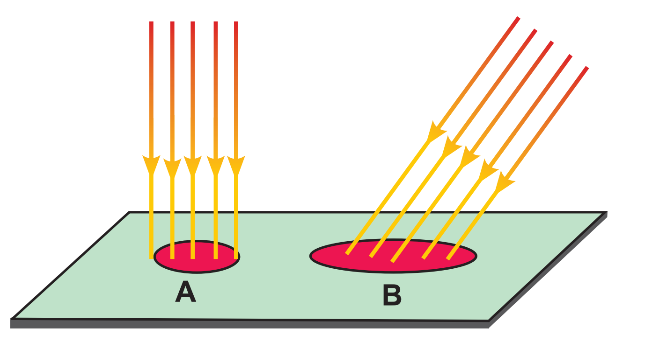
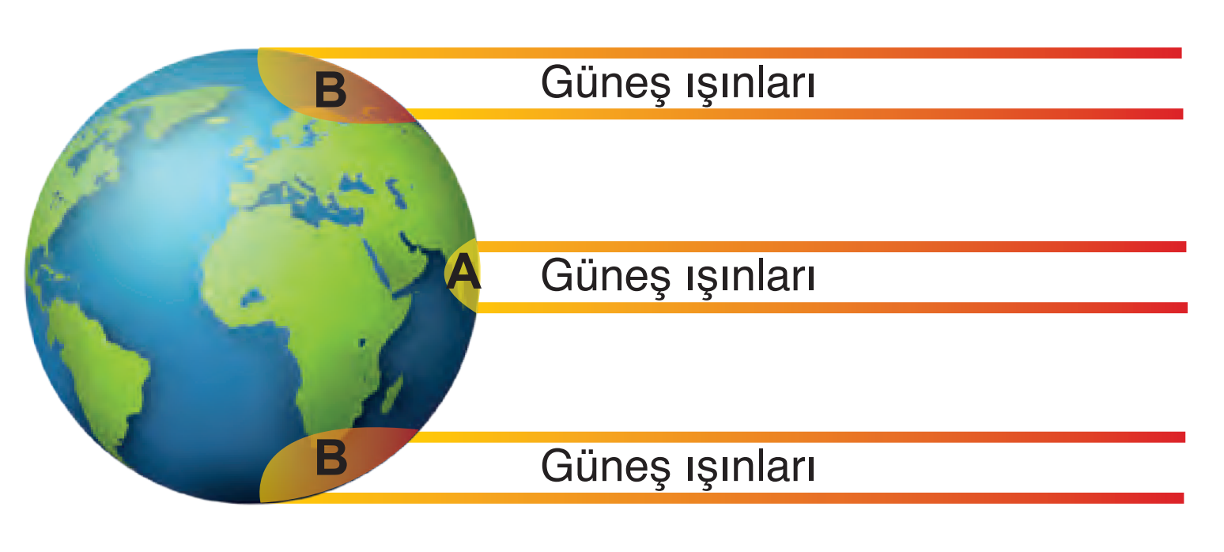
Yeryüzünün herhangi bir bölgesine Güneş ışınları dik ya da dike yakın bir açıda düşerse birim yüzeye düşen enerji miktarı yüksek olur. O bölgenin sıcaklık değerleri yüksek olur. Güneş ışınları eğik bir açı ile düşerse birim yüzeye düşen enerji miktarı düşük olur. O bölgenin de sıcaklık değerleri daha düşük olur.

Slide 17
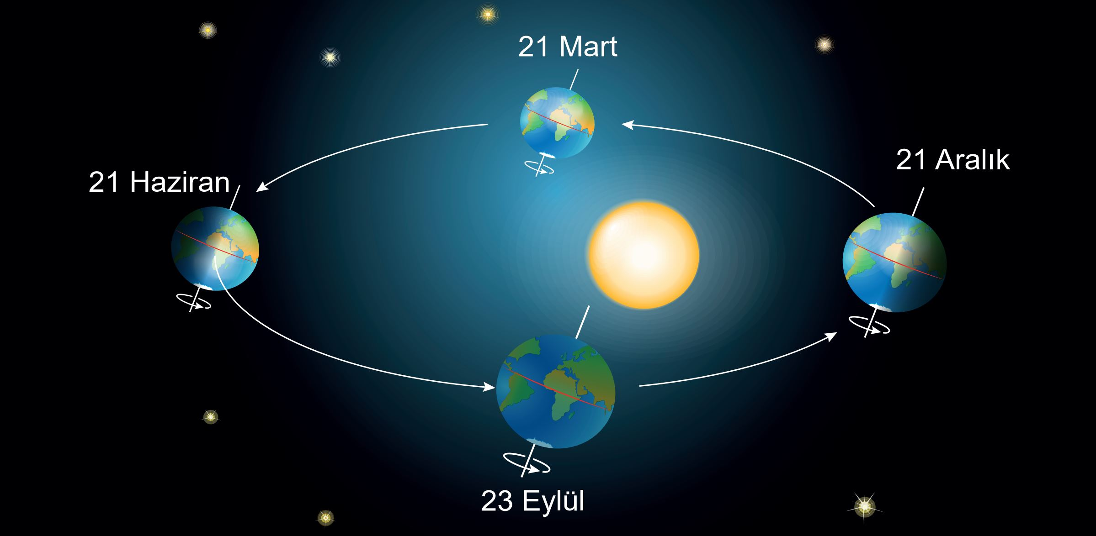
Önemli Tarihler:

Slide 18
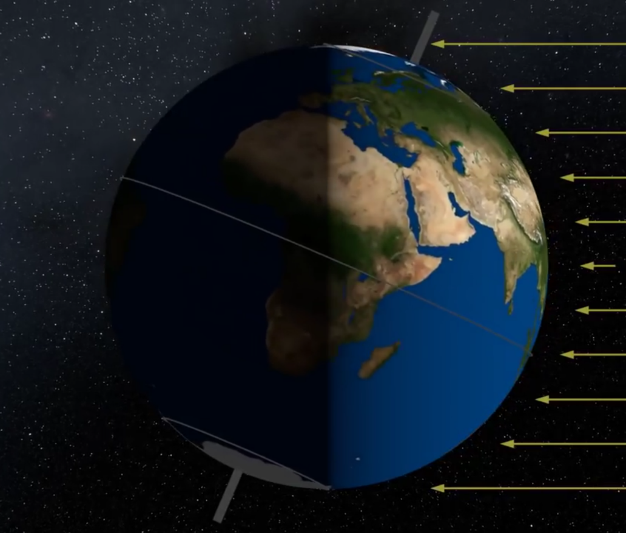

21 HAZİRAN
Kuzey Yarımküre
Yaz başlangıcıdır.
Güneş ışınları büyük açılarla(dik) düşer.
Güney Yarımküre
Kış başlangıcıdır.
Güneş ışınları küçük açılarla(eğik) düşer..
Türkiye Kuzey Yarımkürededir.

Slide 19
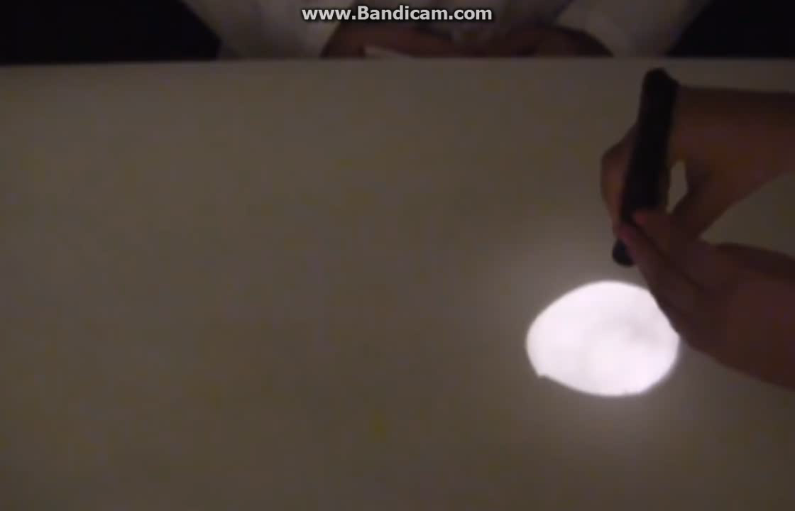


Slide 20
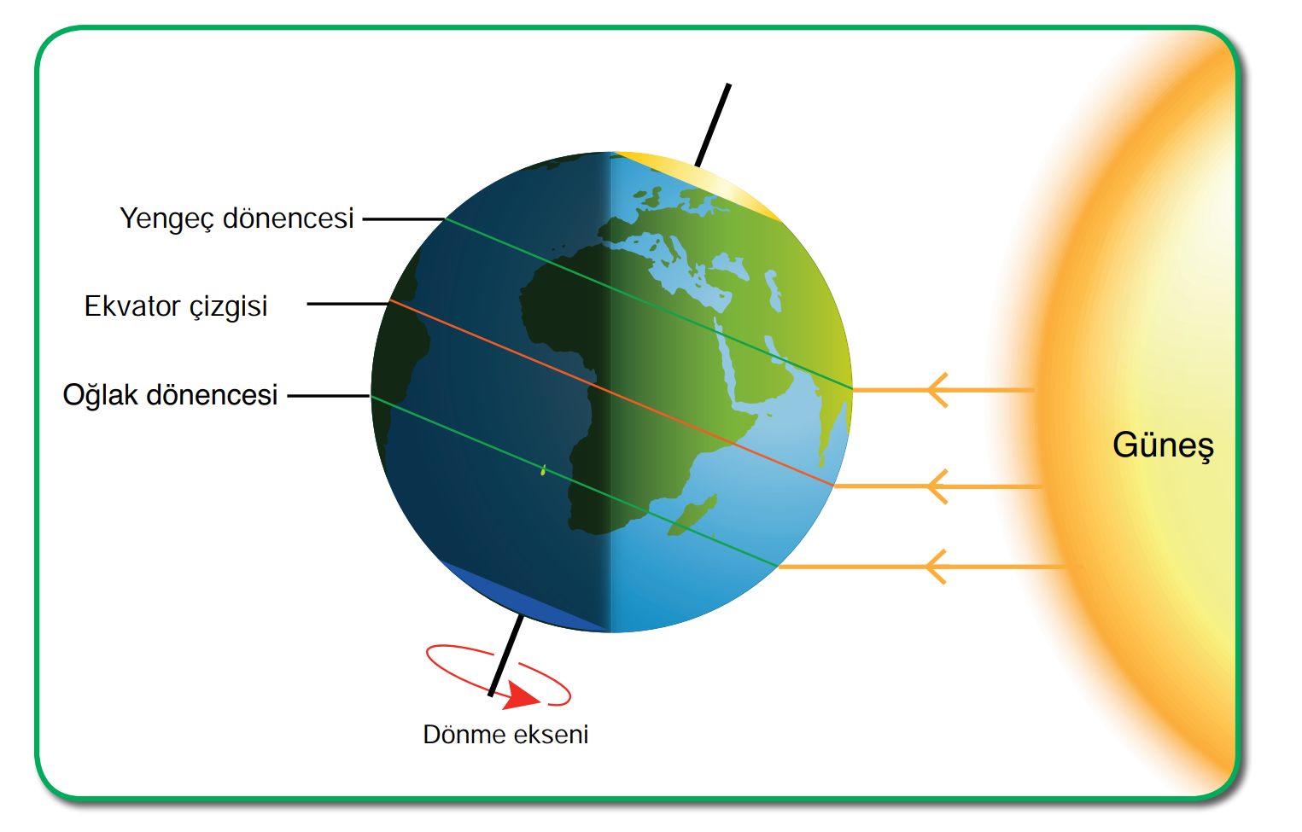
21 Haziran’da Güneş ışınlarının öğle vakti Kuzey Yarımküre’ de dik olarak geldiği yer Yengeç dönencesi olarak adlandırılır.

Slide 21
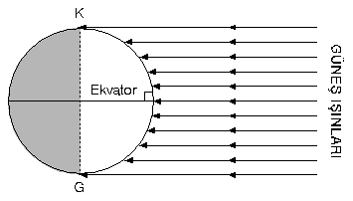
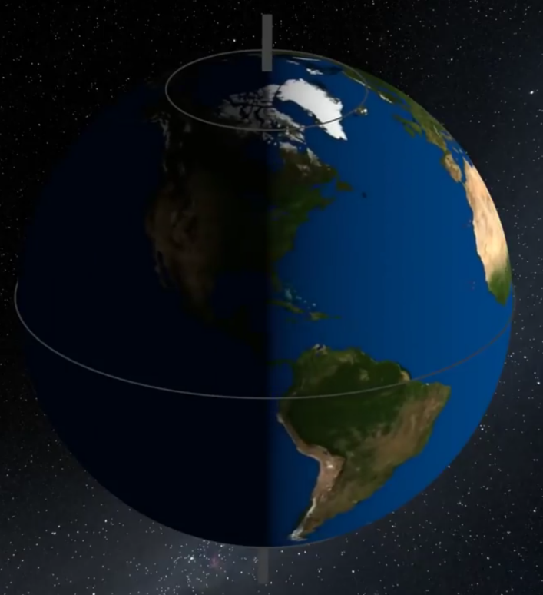
23 EYLÜL
Kuzey Yarımküre
Sonbahar başlangıcıdır.
Güney Yarımküre
İlkbahar başlangıcıdır.

Slide 22
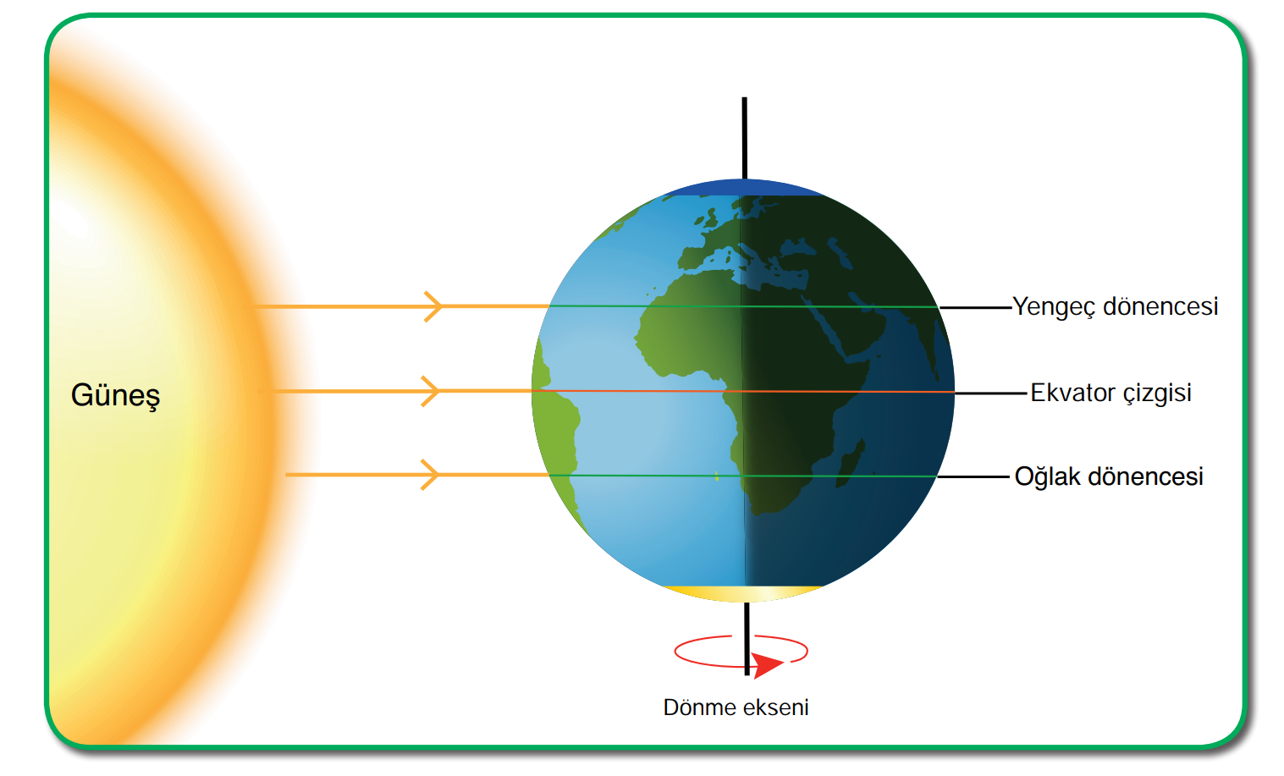
23 Eylül’de Dünya’nın her yerinde gece-gündüz eşitliği (ekinoks) yaşanır.
Güneş ışınları öğle vakti ekvatora dik açıyla düşer.

Slide 23
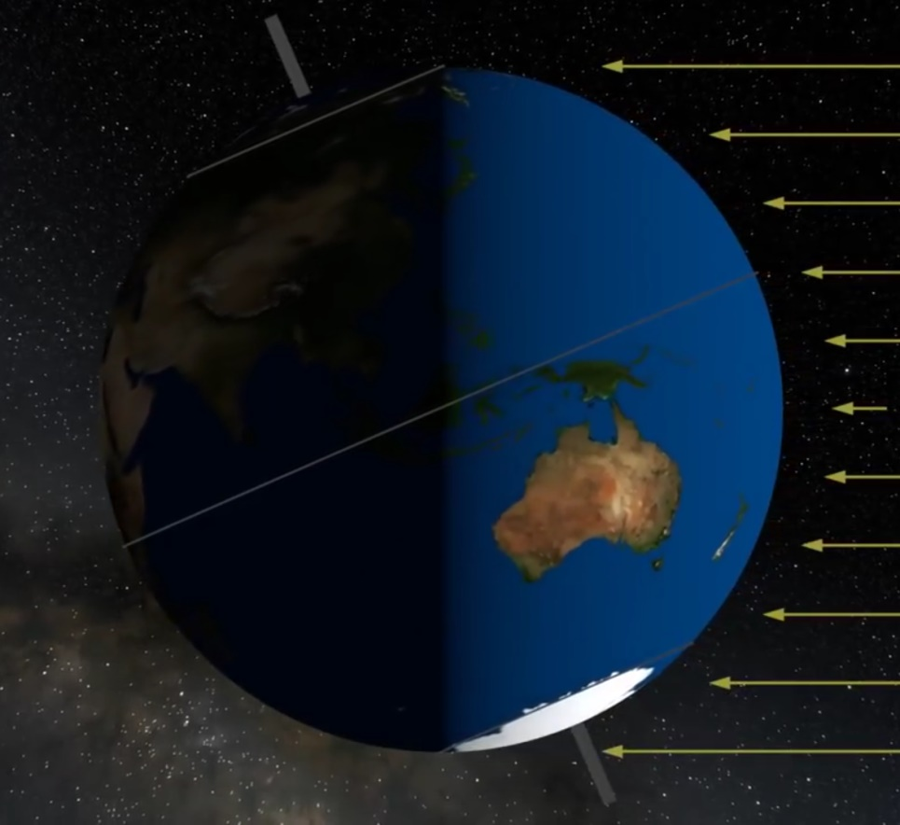
21 ARALIK
Kuzey Yarımküre
Kış başlangıcıdır.
Güneş ışınları küçük açılarla(eğik) düşer.
Güney Yarımküre
Yaz başlangıcıdır.
Güneş ışınları büyük açılarla (dik) düşer.

Slide 24
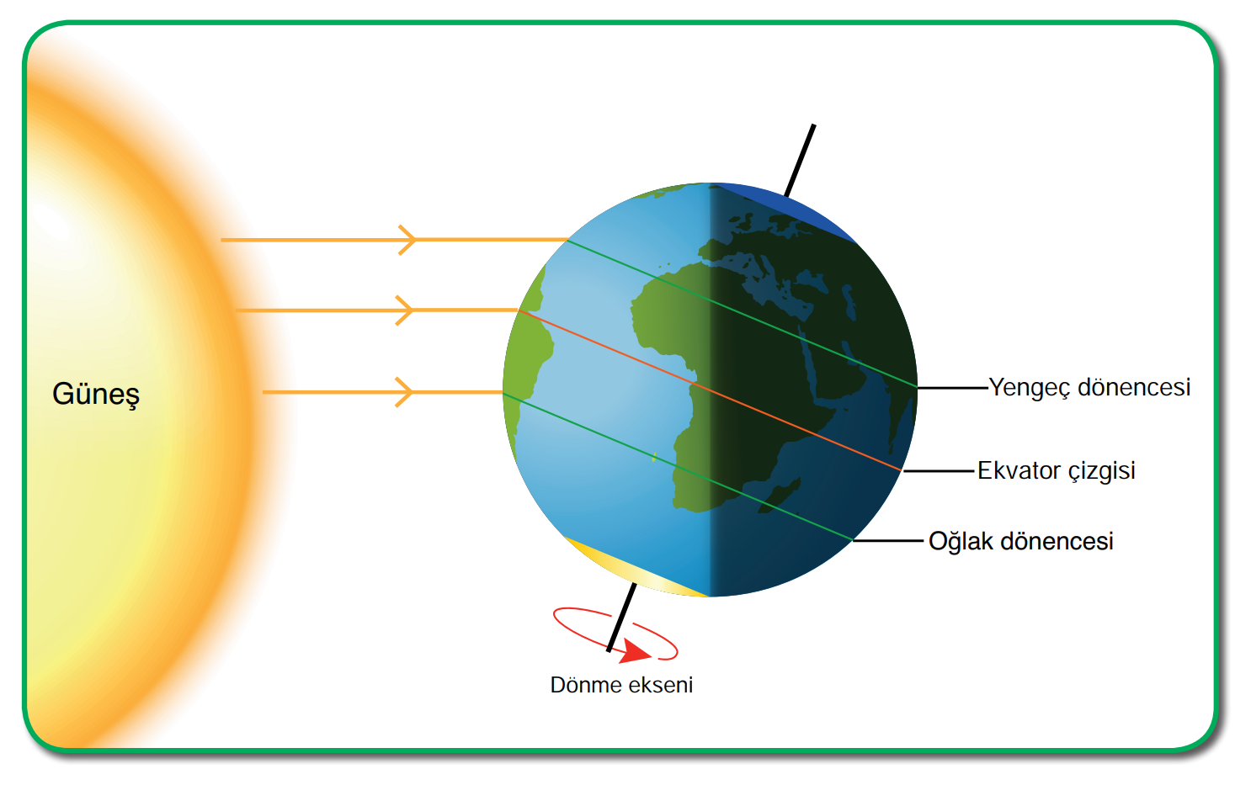
21 Aralık’ta Güneş ışınlarının öğle vakti Güney Yarımküre’ de dik olarak geldiği enlem Oğlak dönencesi olarak adlandırılır.

Slide 25
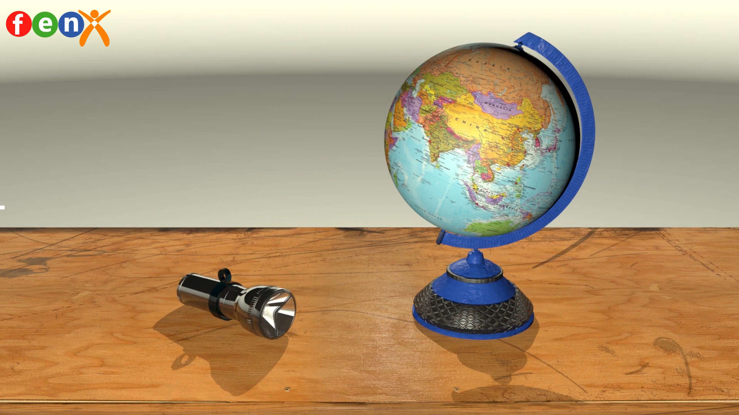

Slide 26
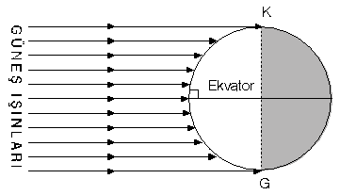

21 MART
Kuzey Yarımküre
İlkbahar başlangıcıdır.
Güney Yarımküre
Sonbahar başlangıcıdır.

Slide 27
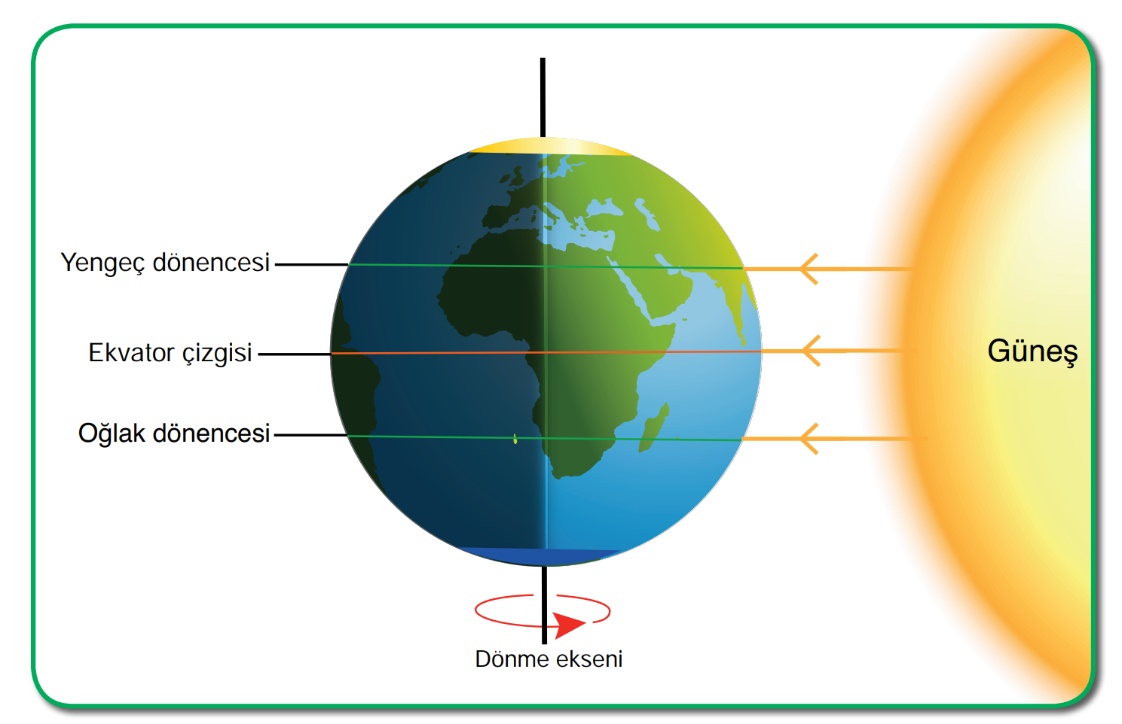
21 Mart’ta Dünya’nın her yerinde gece-gündüz eşitliği (ekinoks) yaşanır.
Güneş ışınları öğle vakti ekvatora dik açıyla düşer.

Slide 28

21 Haziran ve 21 Aralık tarihlerine gündönümü(solstis),
23 Eylül ve 21 Mart tarihlerine ekinoks denilmektedir.
Dünya’nın Güneş’e uzaklığının mevsimlerin oluşumuna etkisi yoktur.

Slide 29
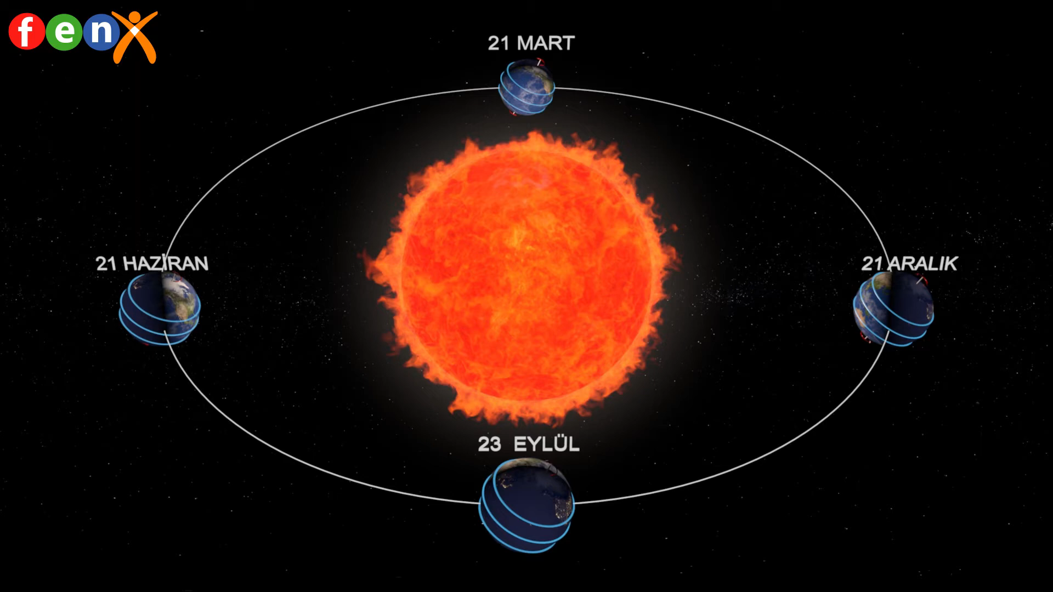

Slide 30
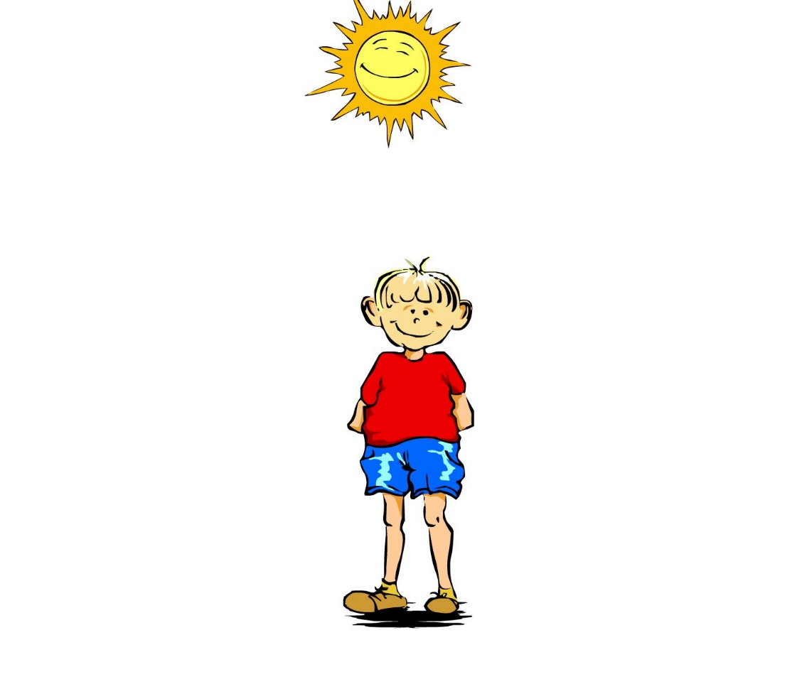
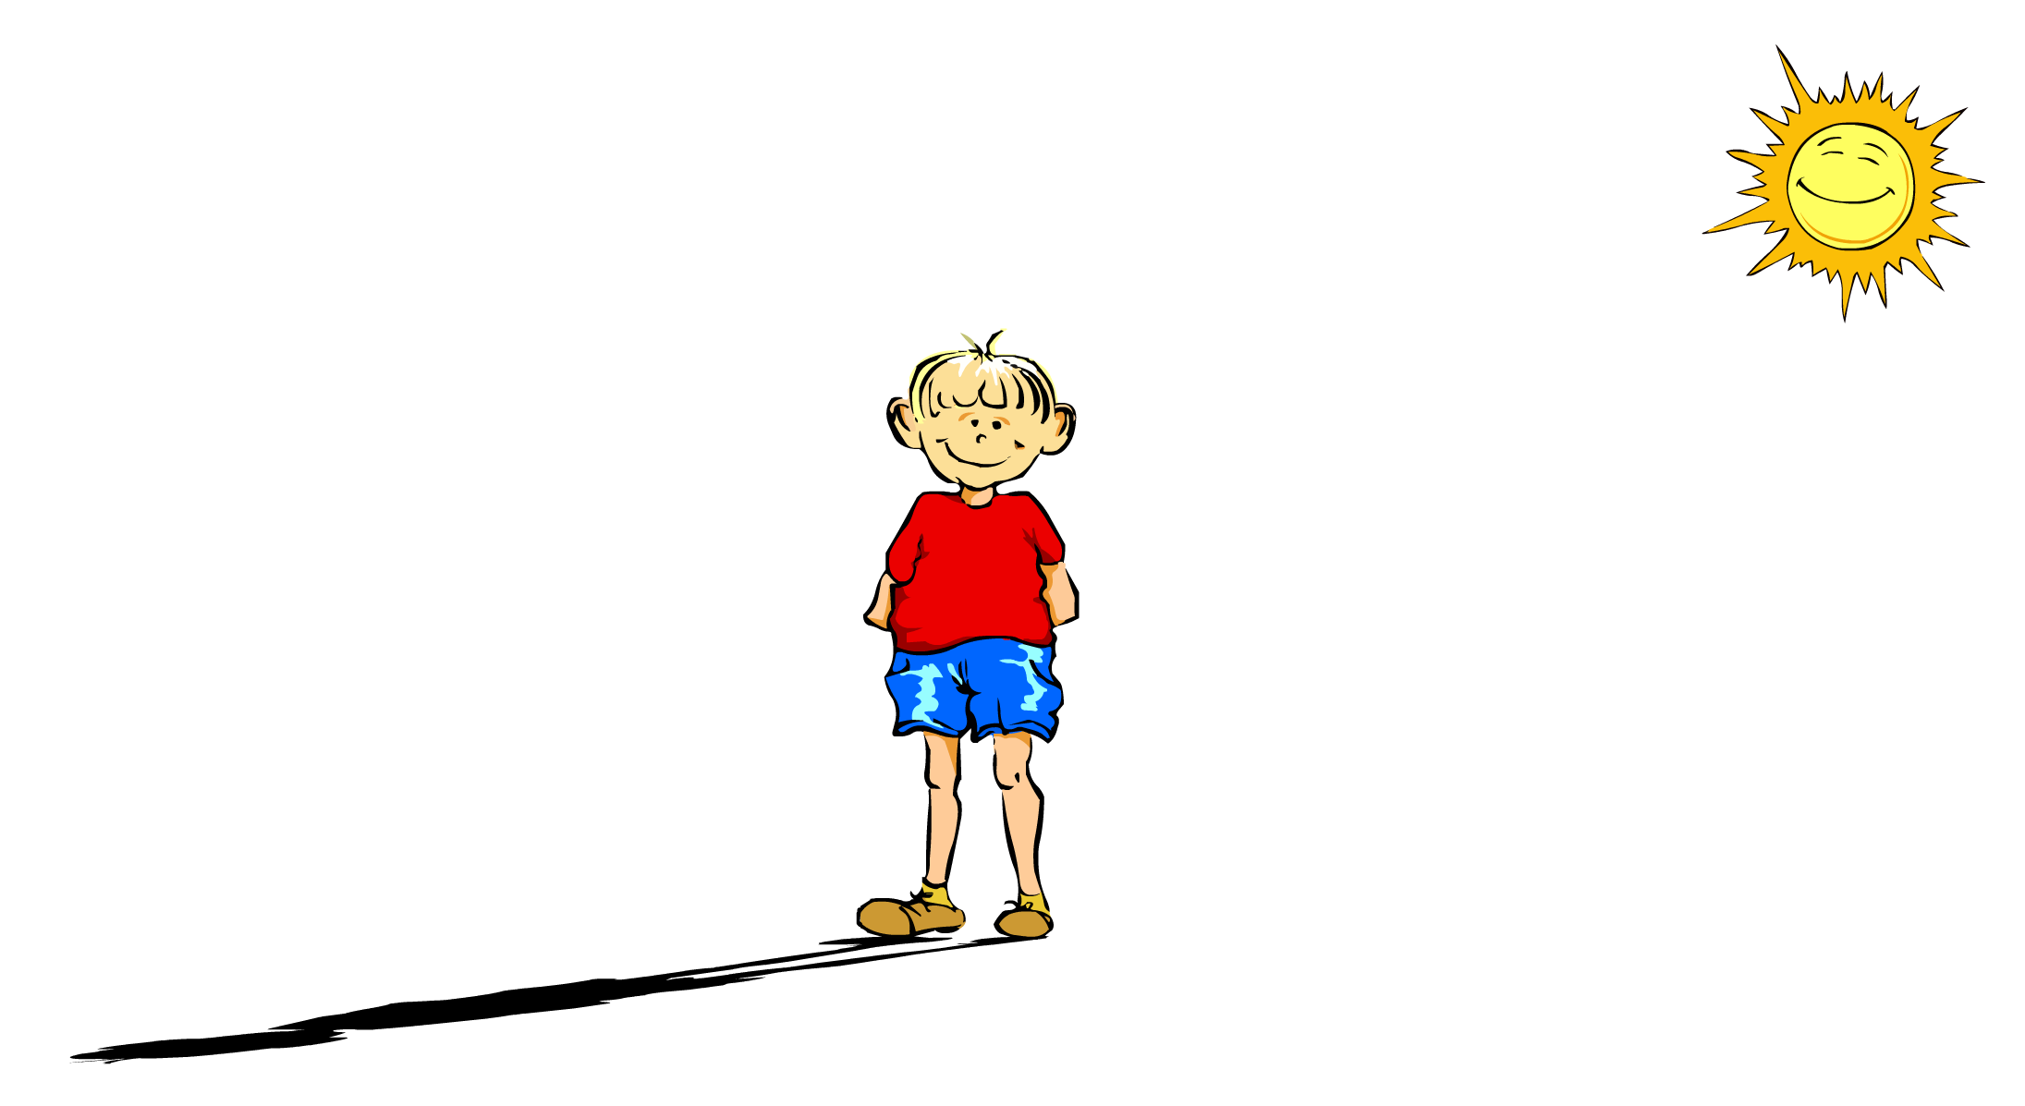
Güneş’in Dünya’ya geliş açısının değişmesi insanların gölge boylarını etkiler. Işık daha dik olarak geldiğinde gölge boyu daha kısa olur.

Slide 31
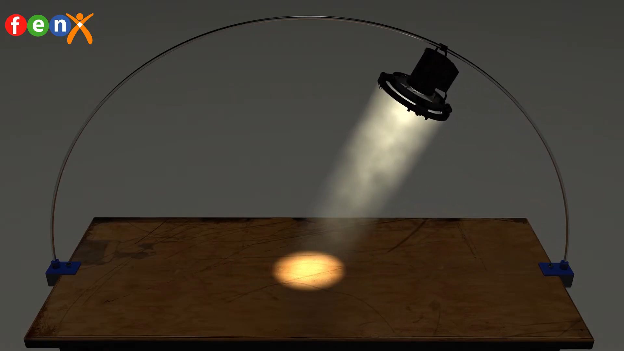

Slide 32
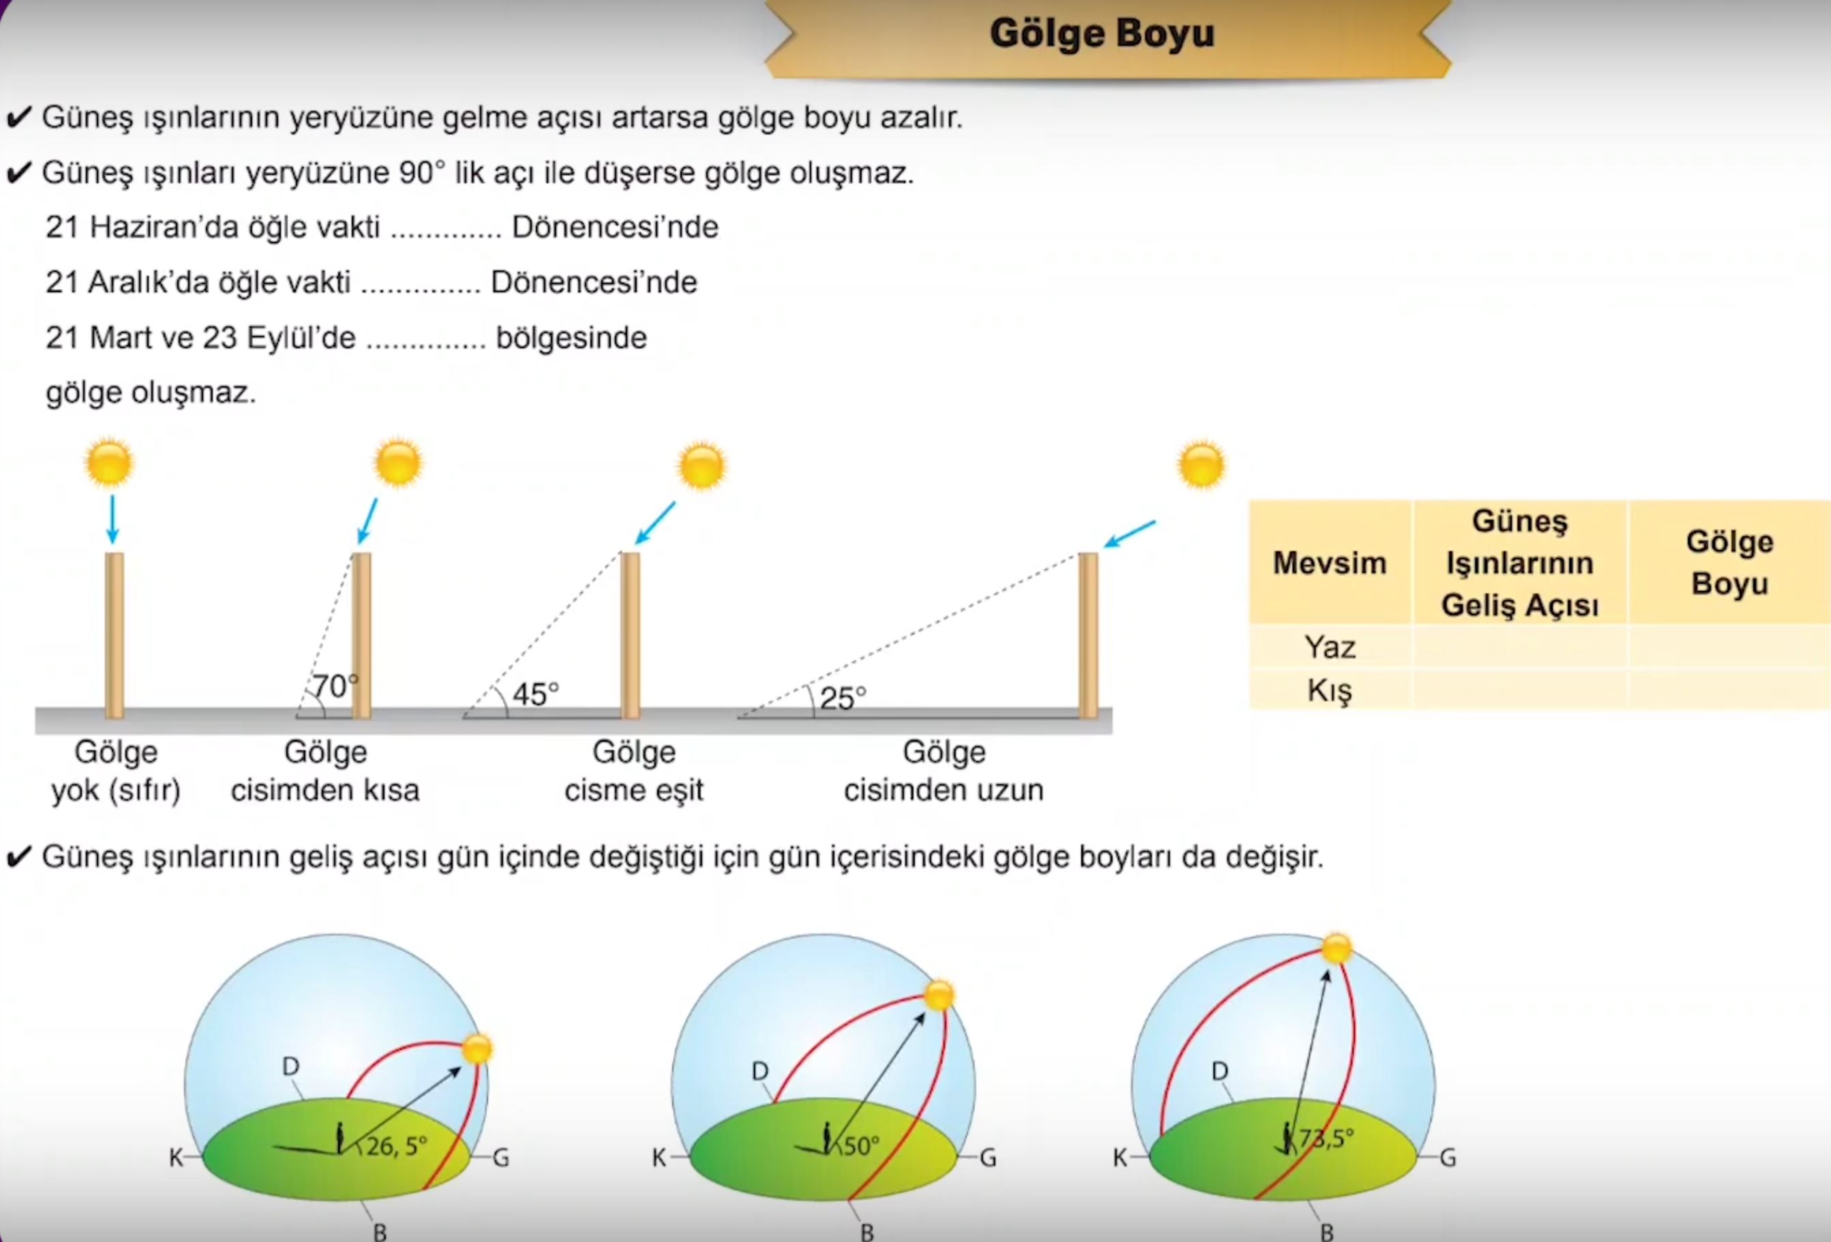

Slide 33
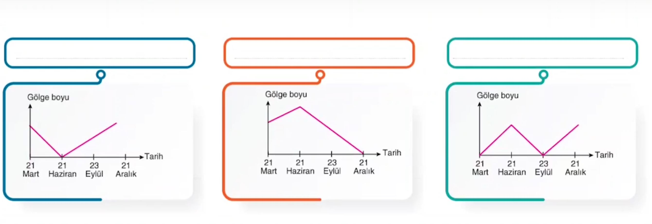

Slide 34
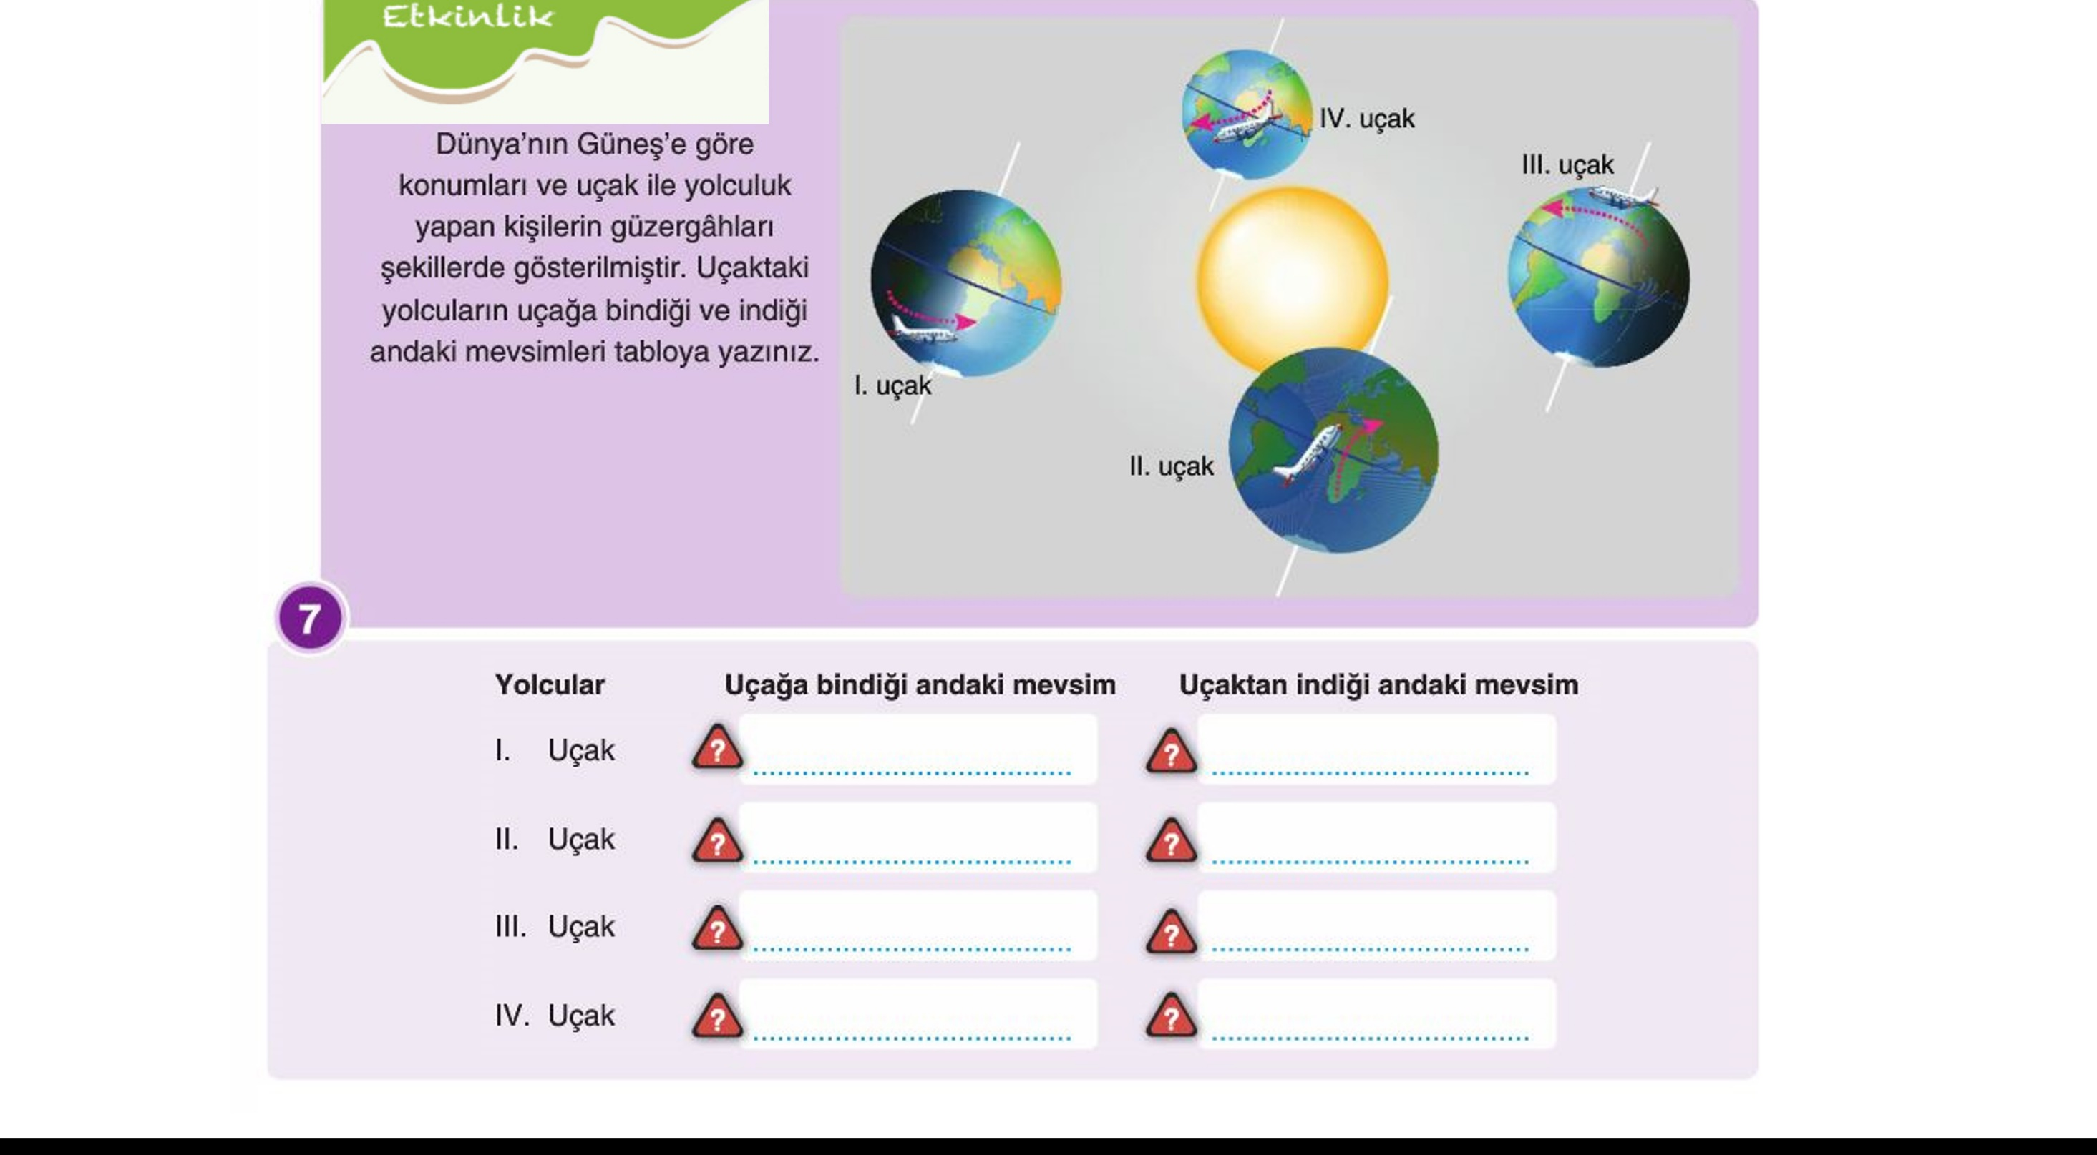

Slide 35
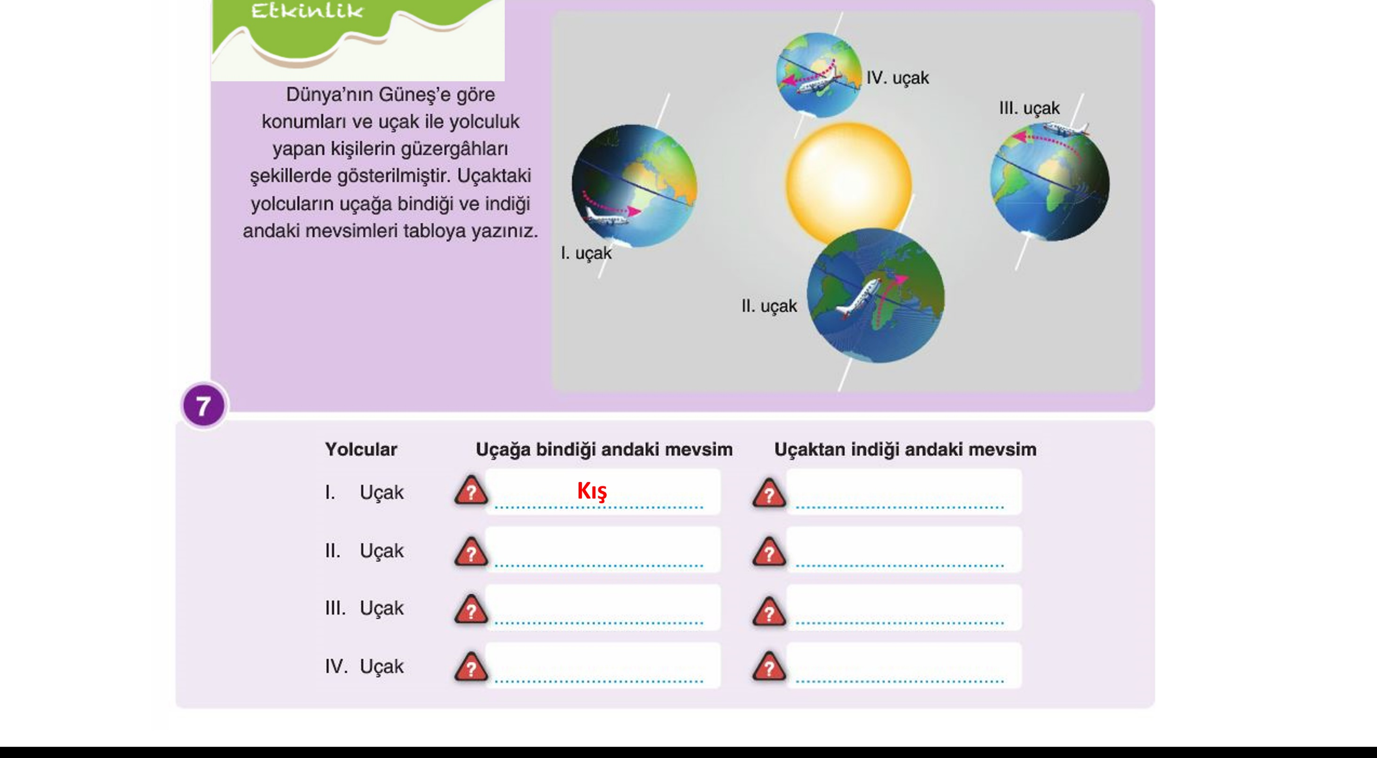

Slide 36


Slide 37


Slide 38
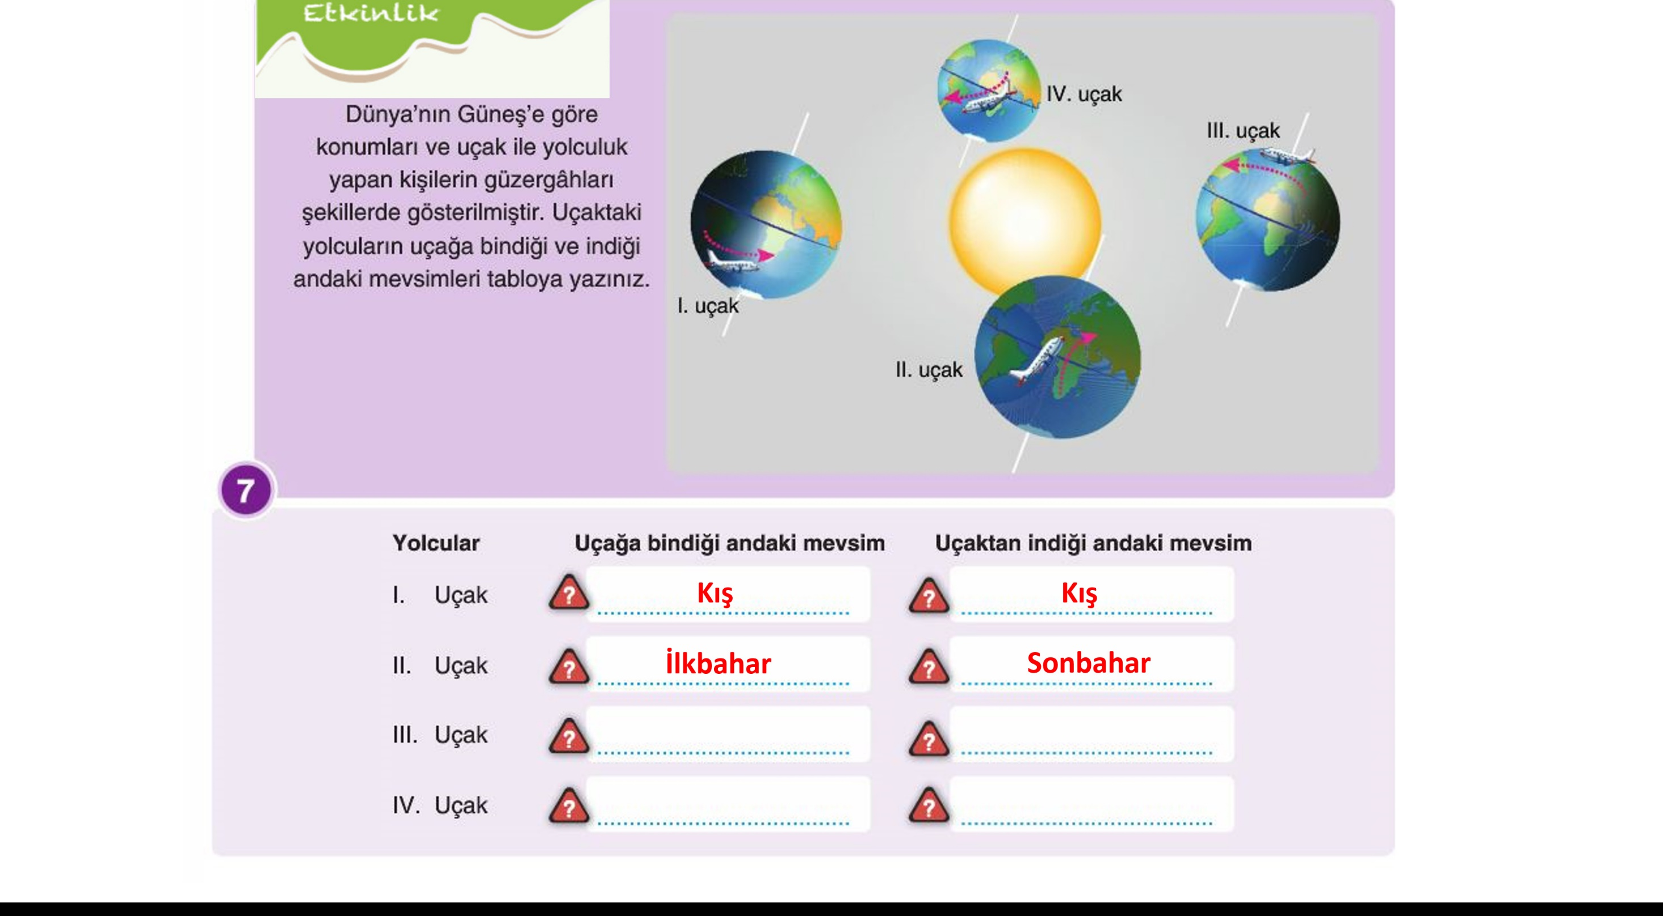

Slide 39


Slide 40


Slide 41


Slide 42
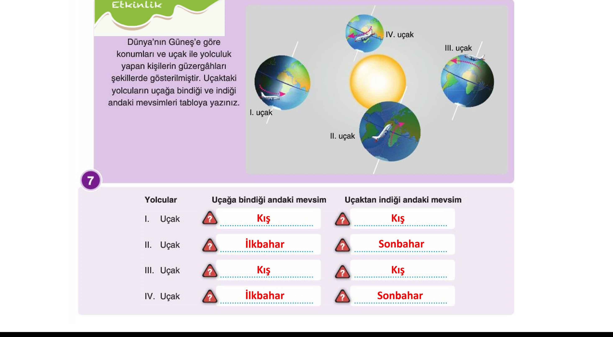

Slide 43
MEVSİMLERİN GÜNDÜZ VE GECE SÜRELERİNE ETKİSİ

Slide 44
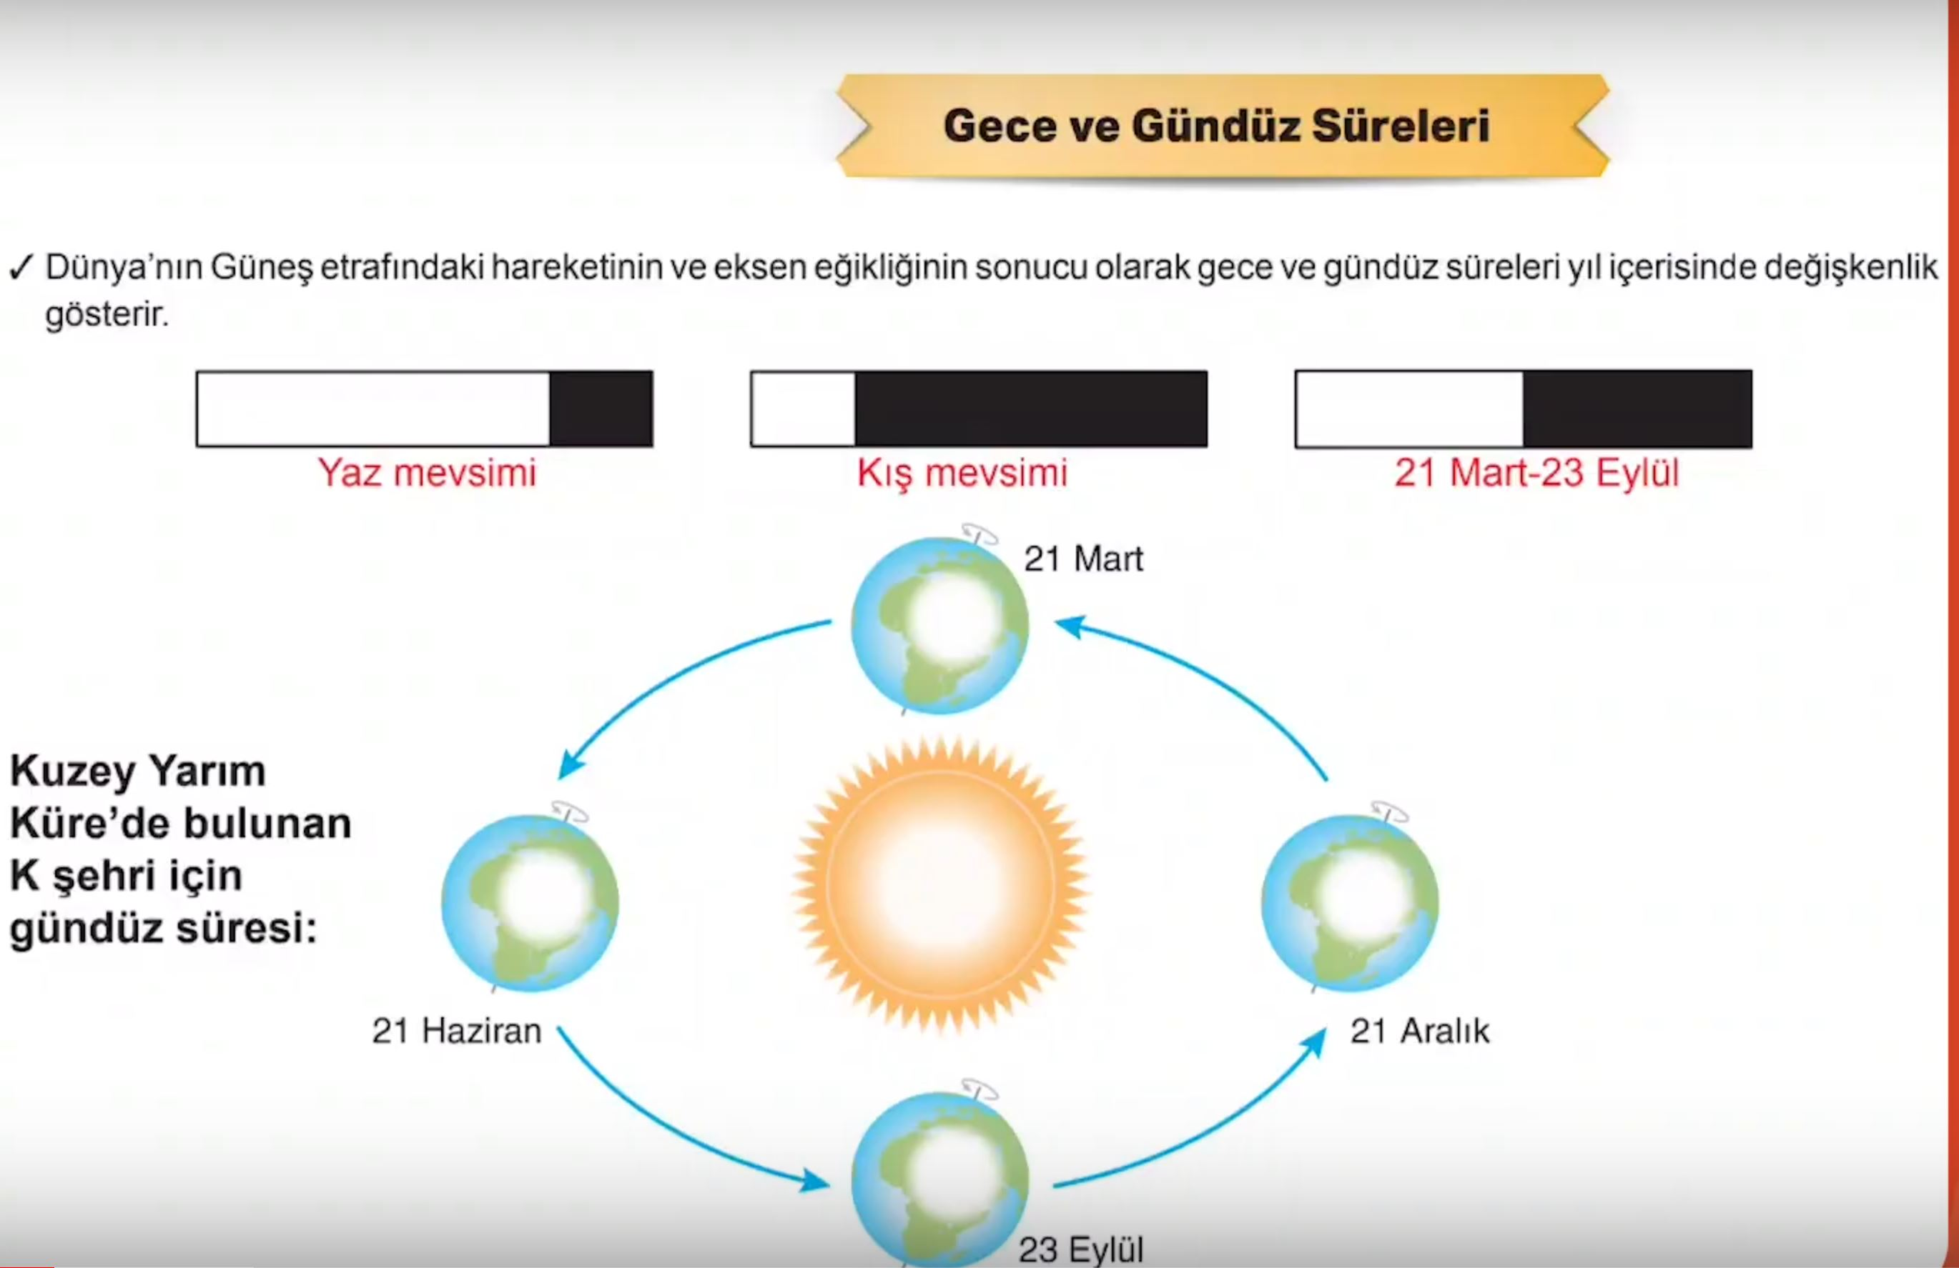

Slide 45
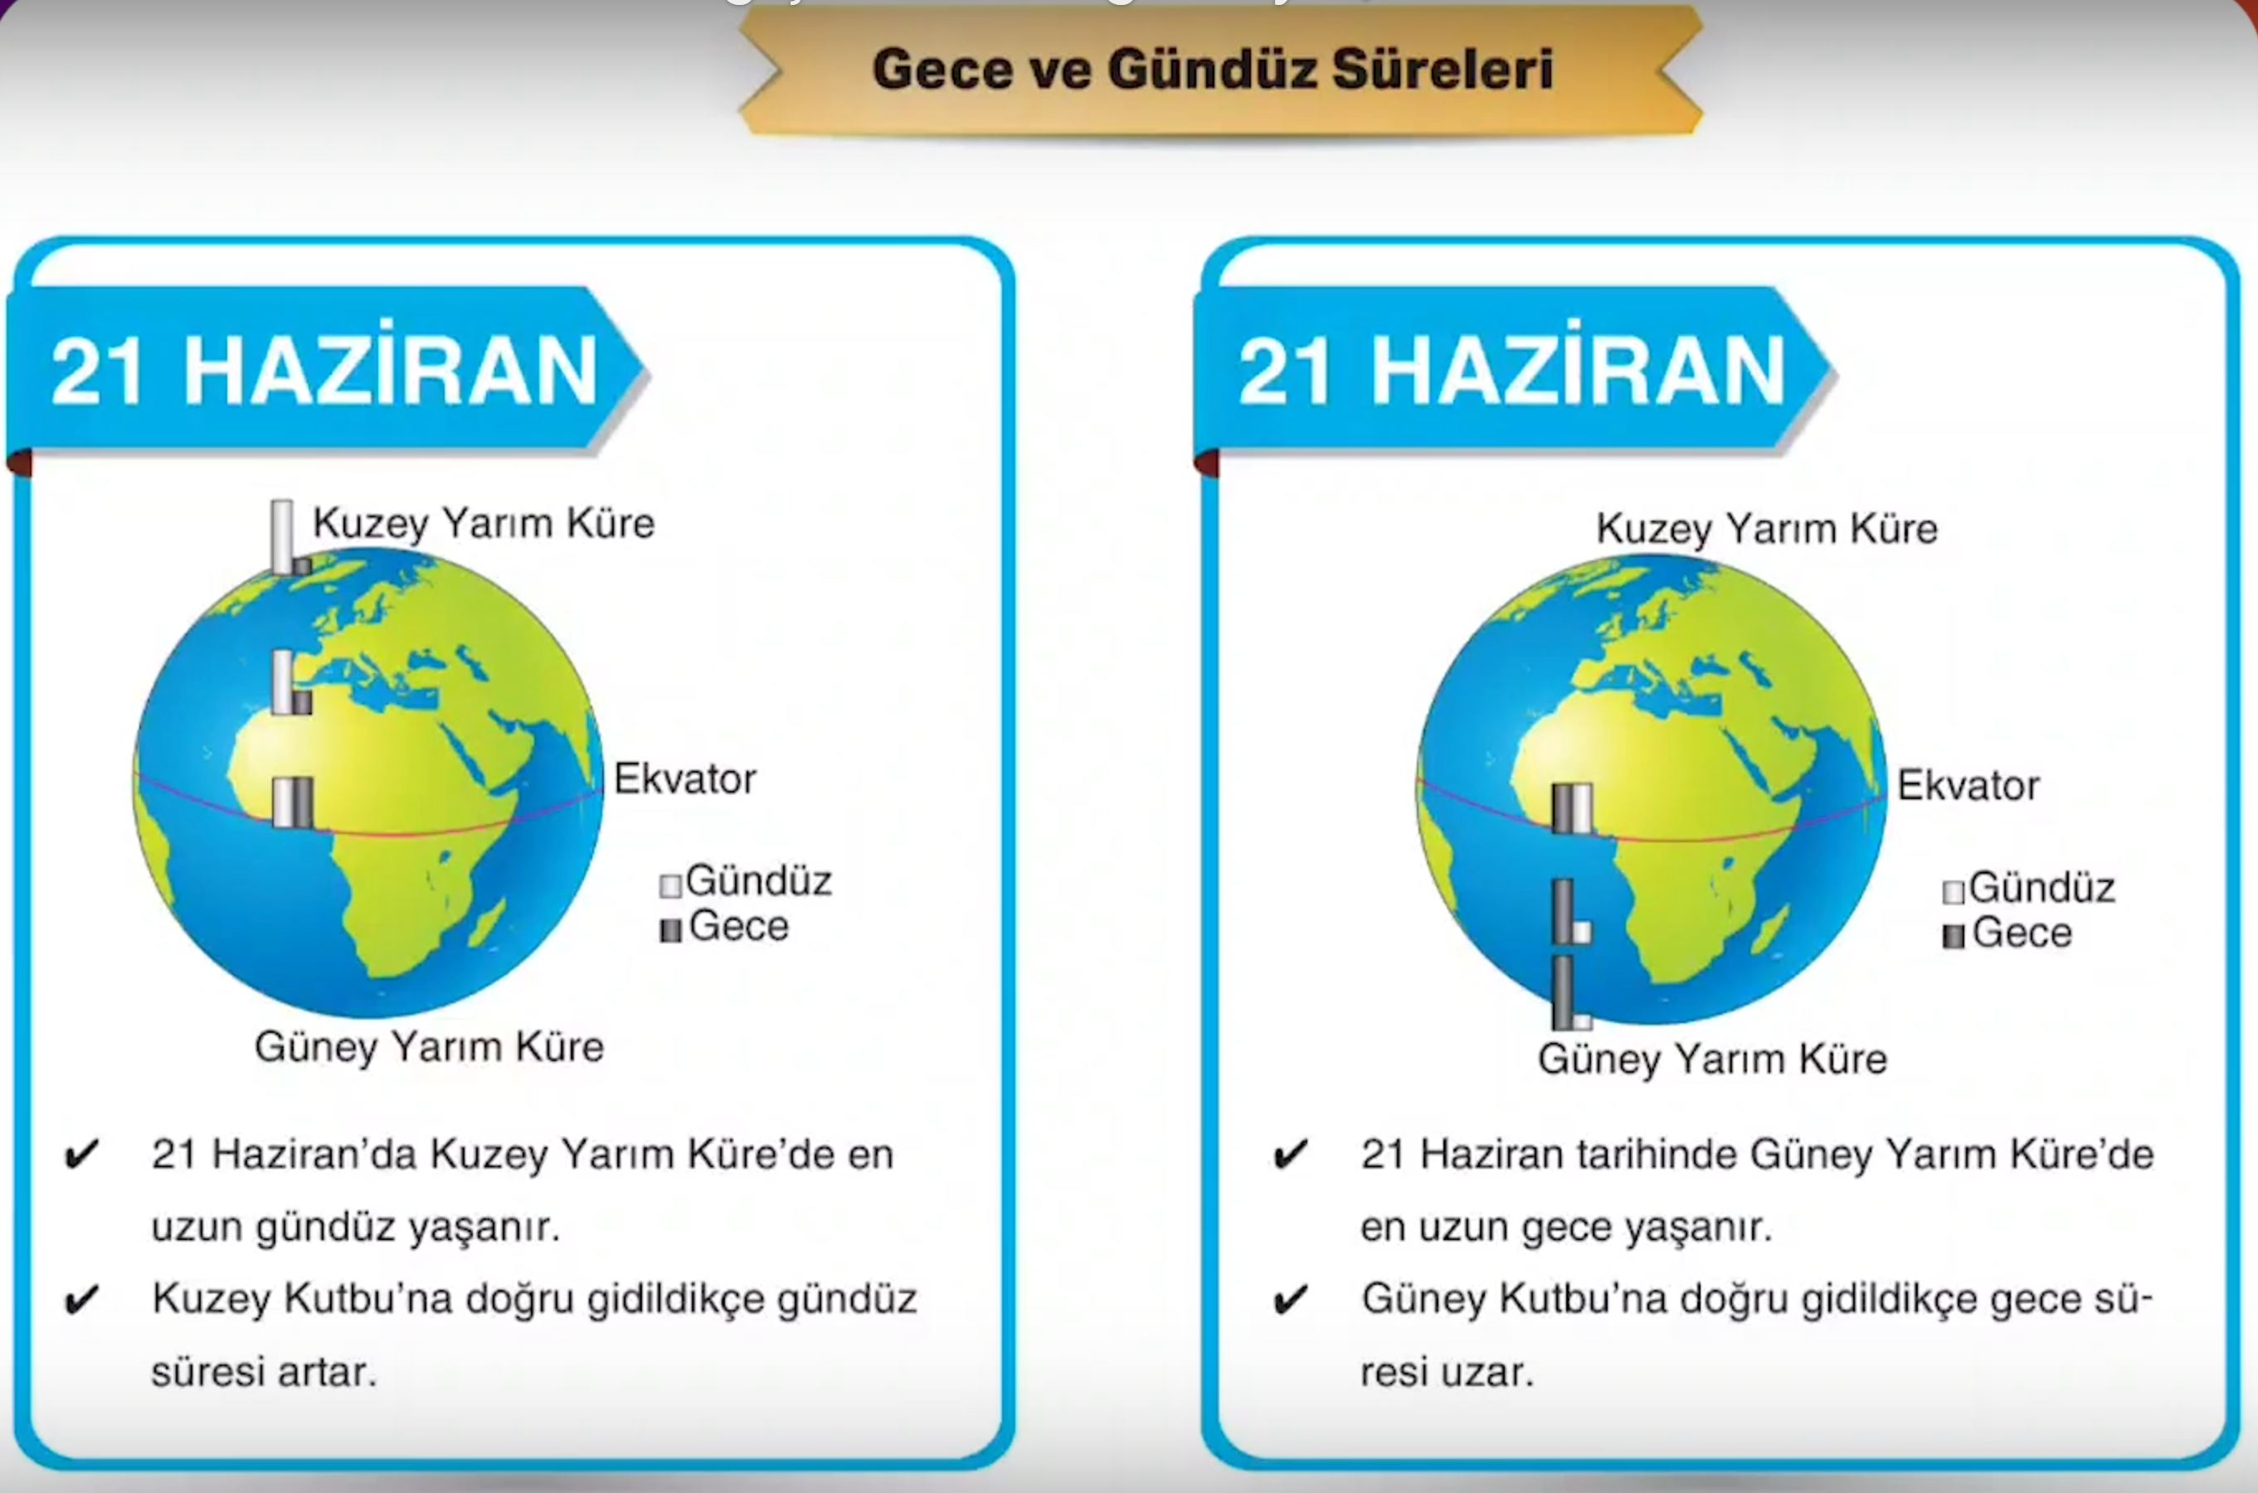

Slide 46
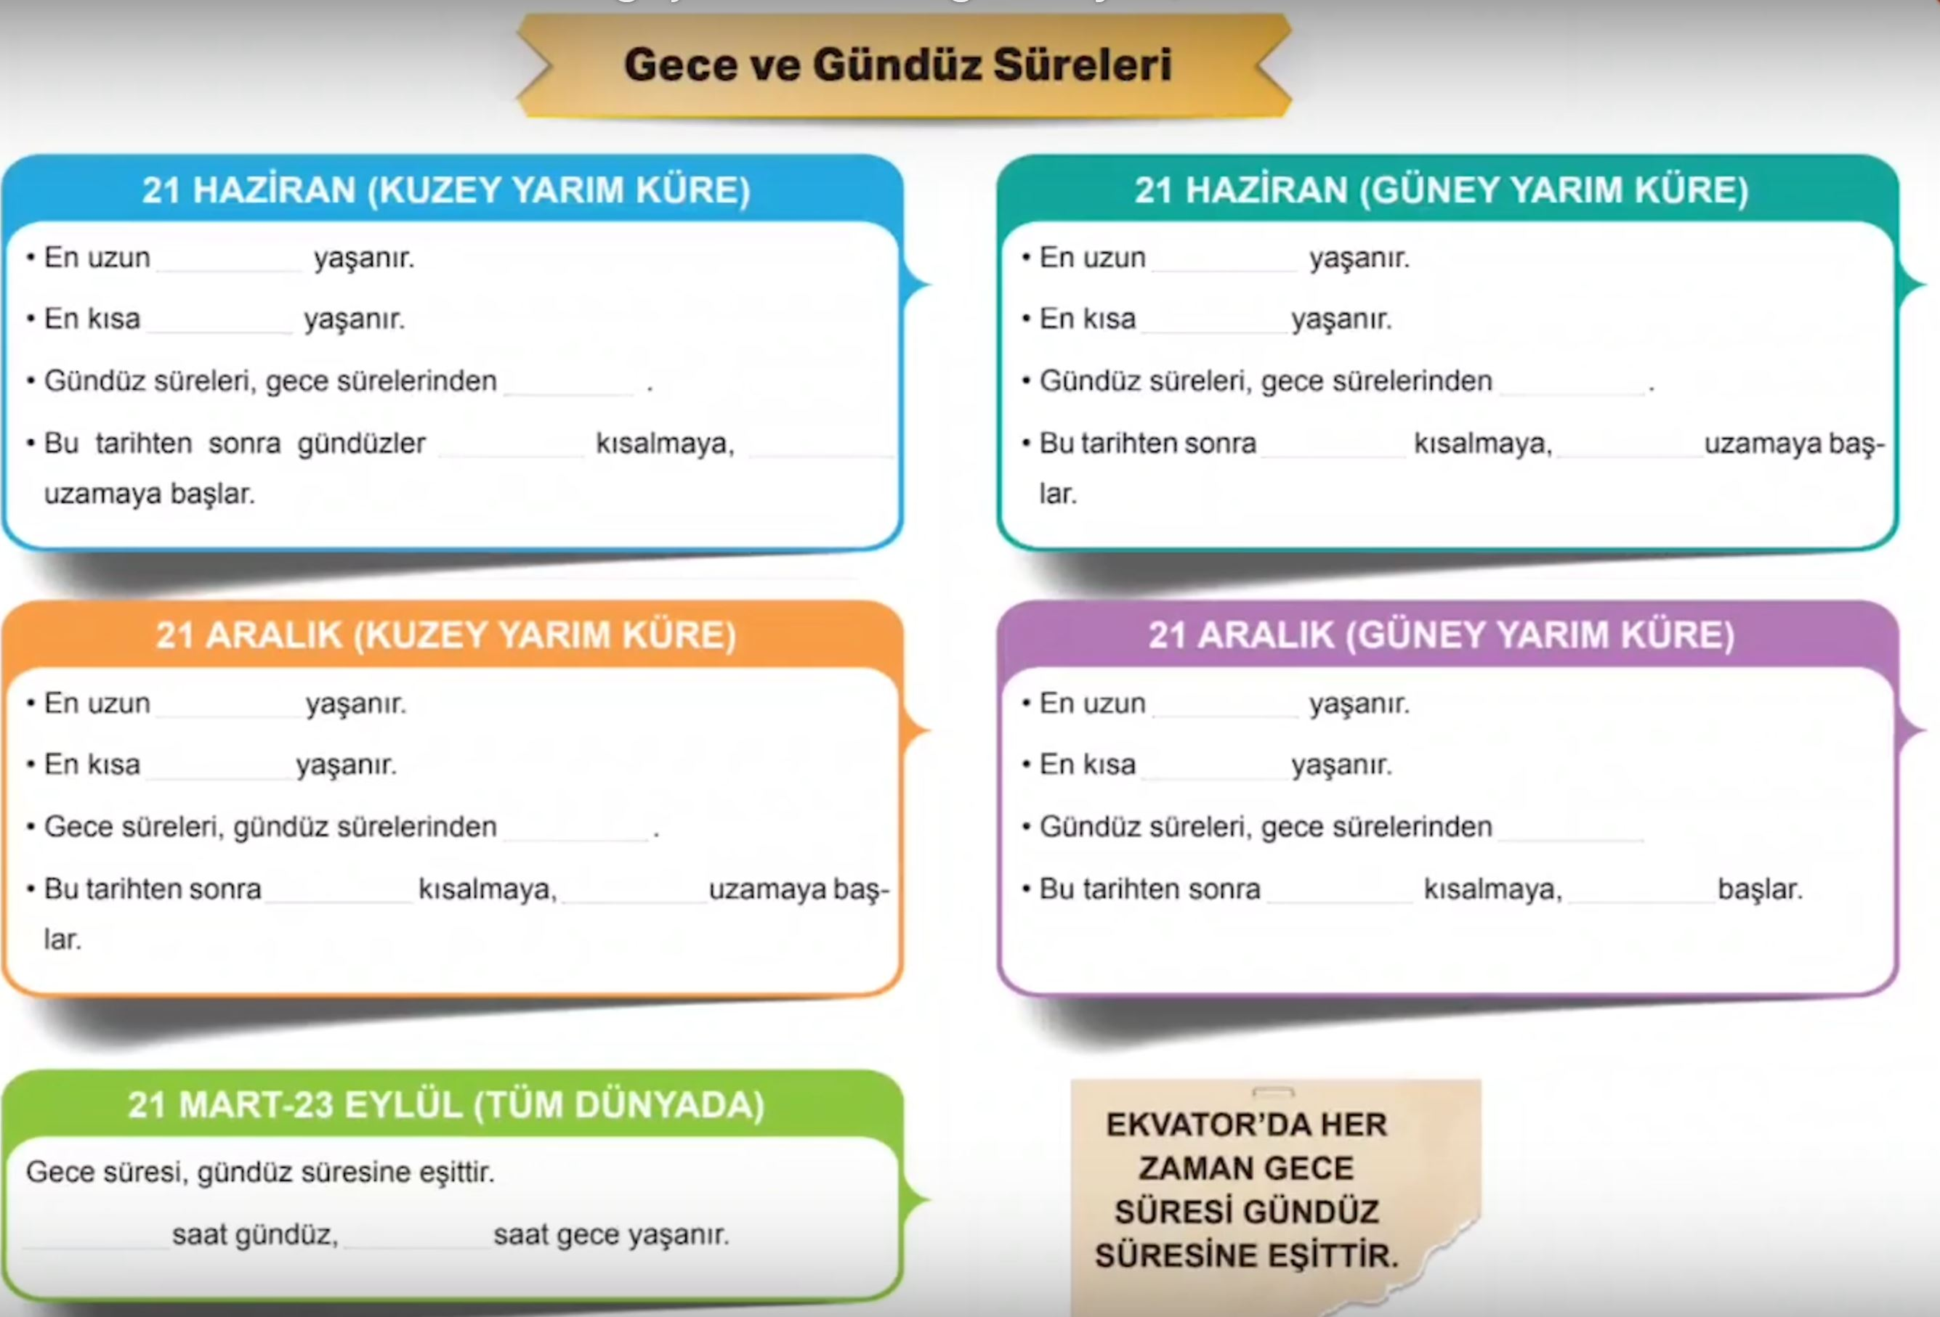

Slide 47
21 Haziran’da kuzeye gidildikçe gündüz süresi uzar. 21 Aralık’ta güneye gidildikçe gündüz süresi uzar.

Slide 48
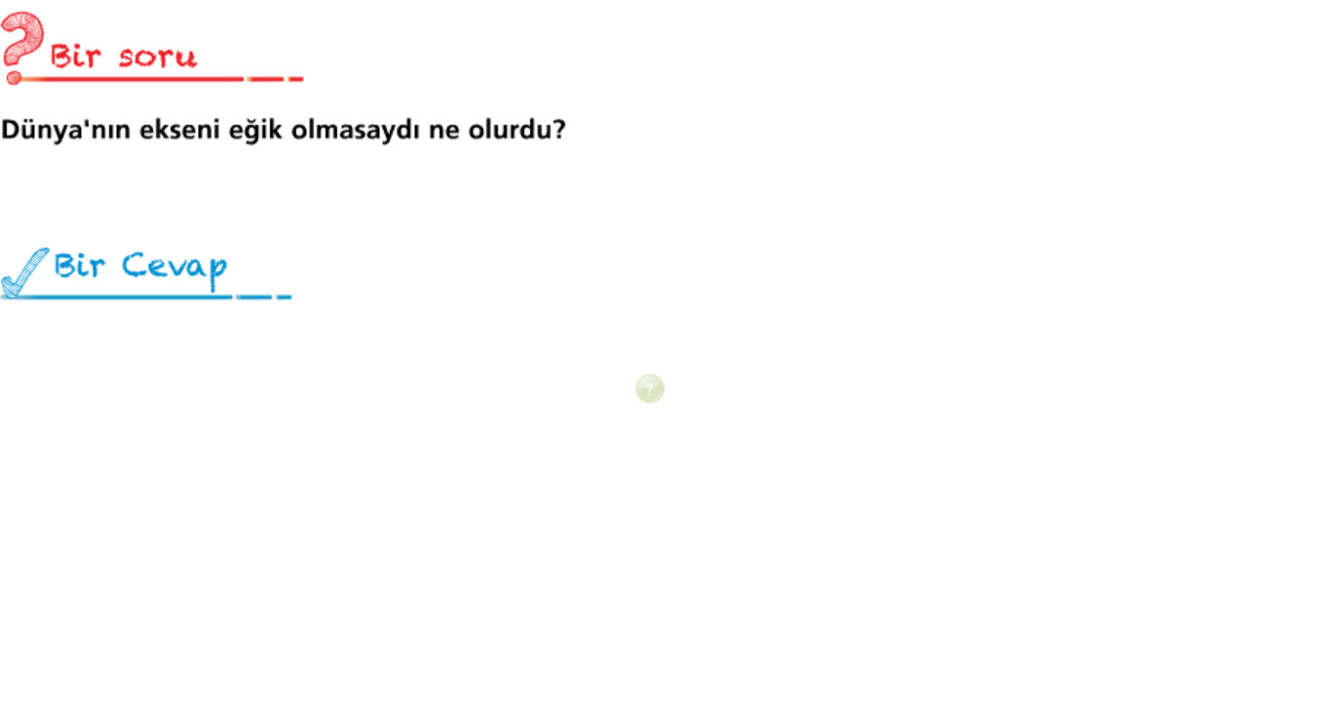

Slide 49
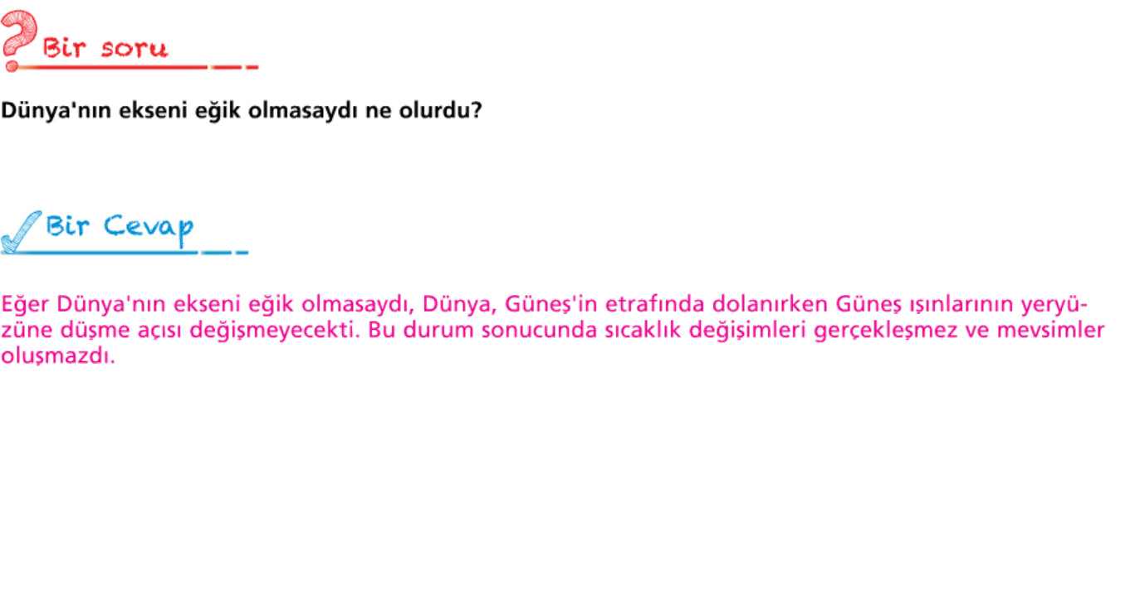

Slide 50
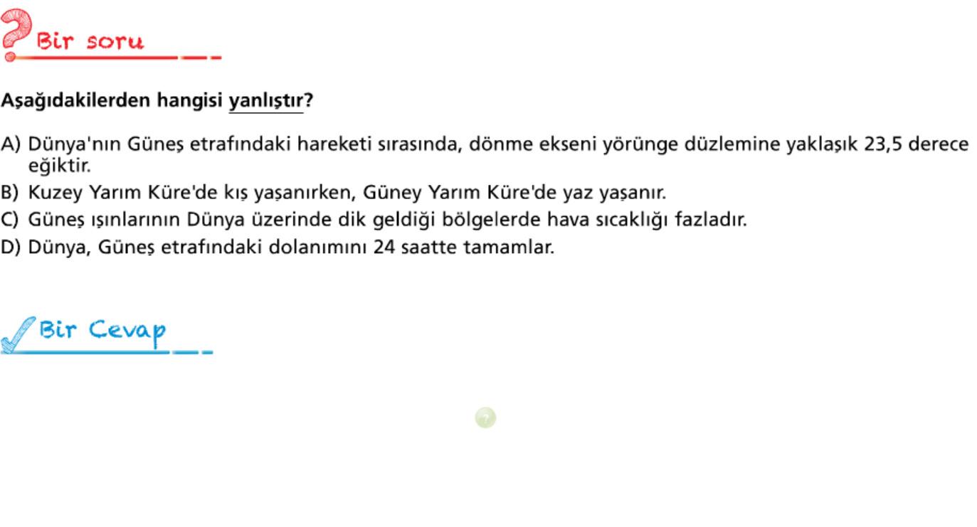

Slide 51
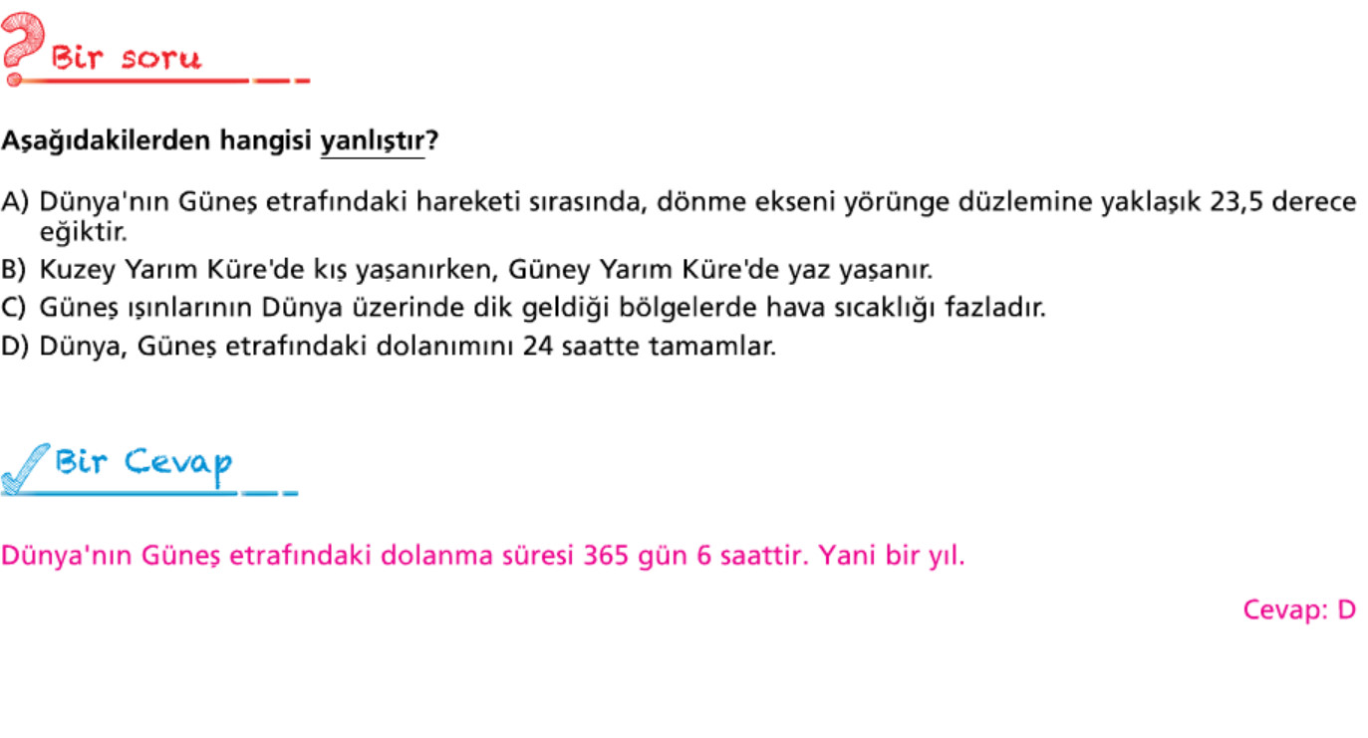

Slide 52
DEĞERLENDİRME SORULARI

Slide 53
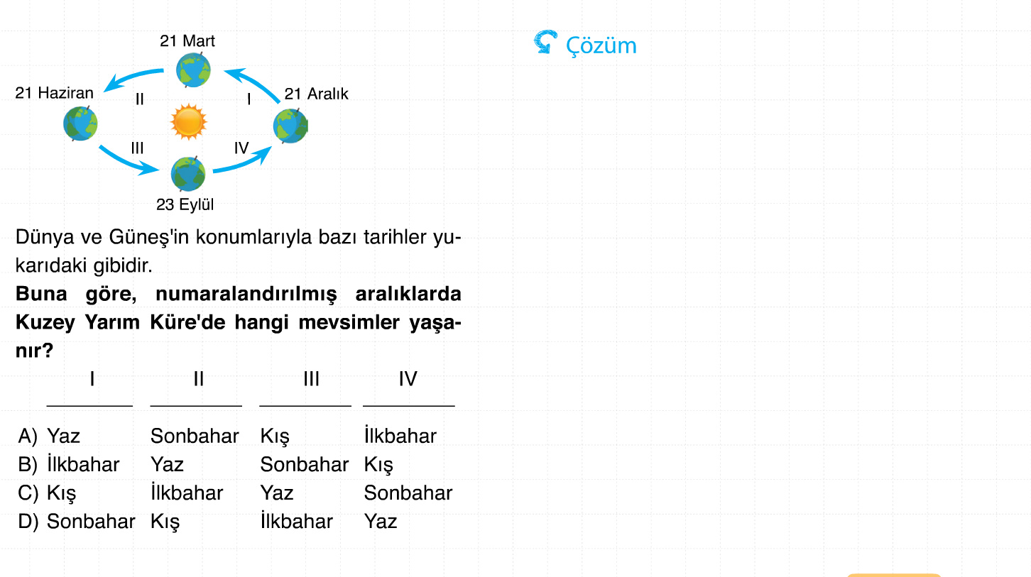

Slide 54
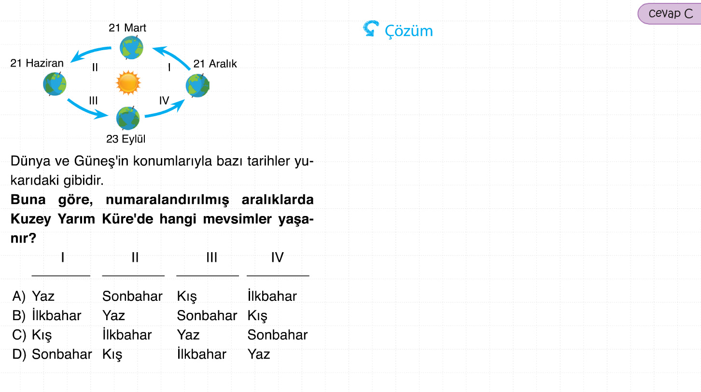

Slide 55
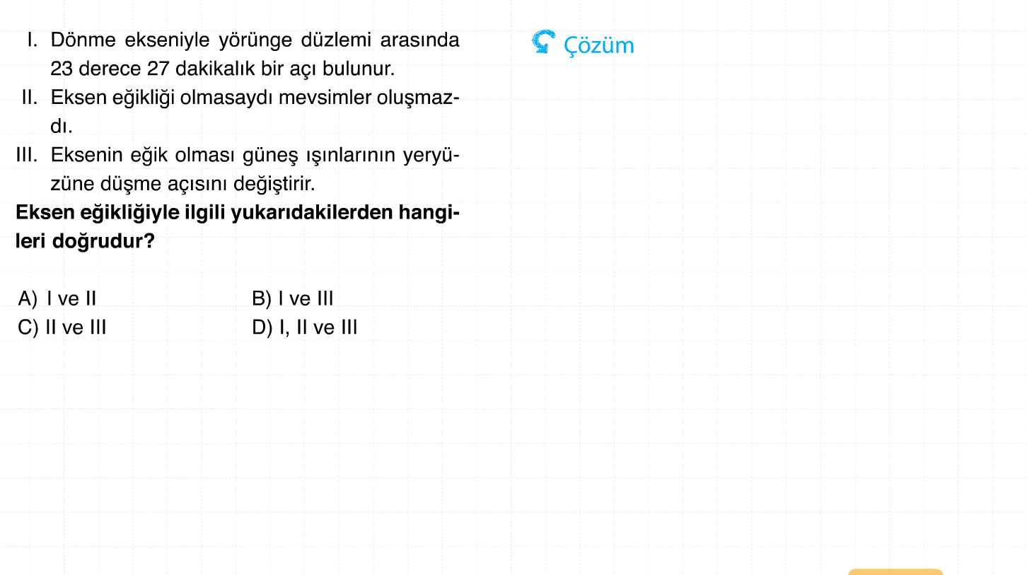

Slide 56
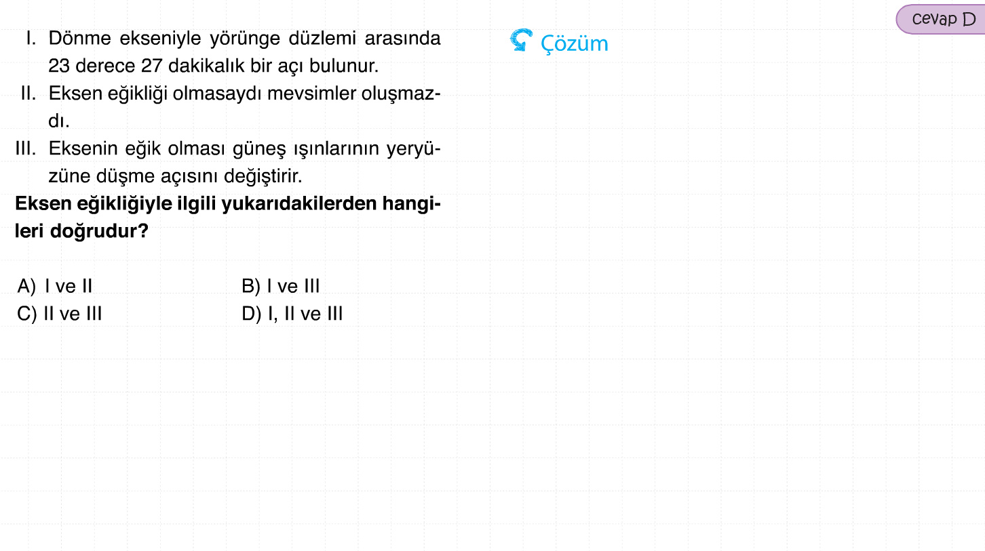

Slide 57
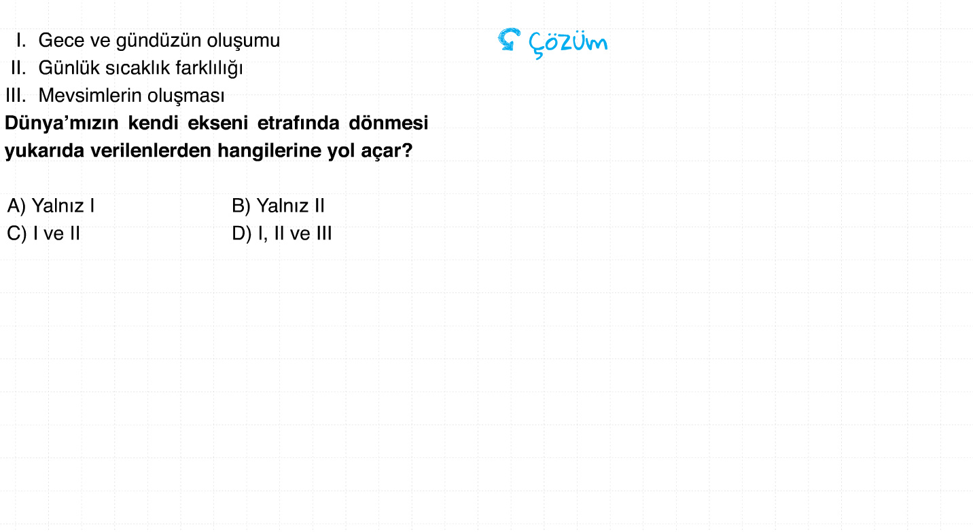

Slide 58
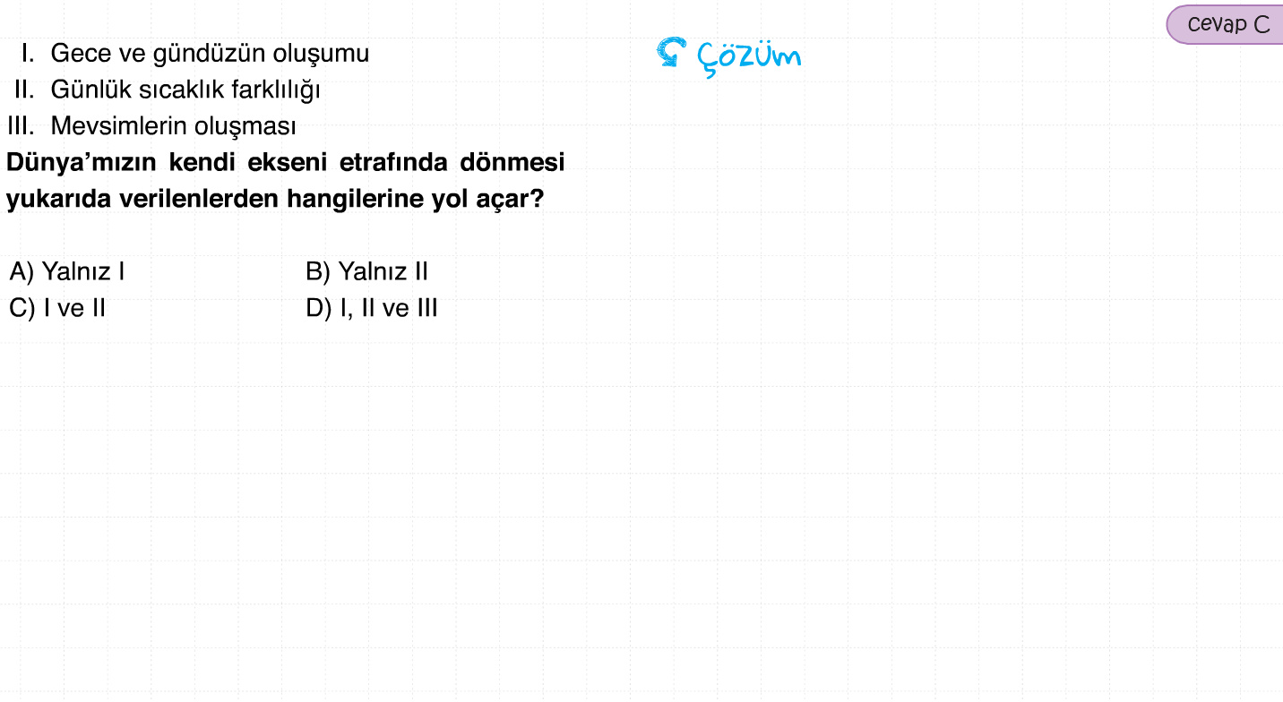

Slide 59

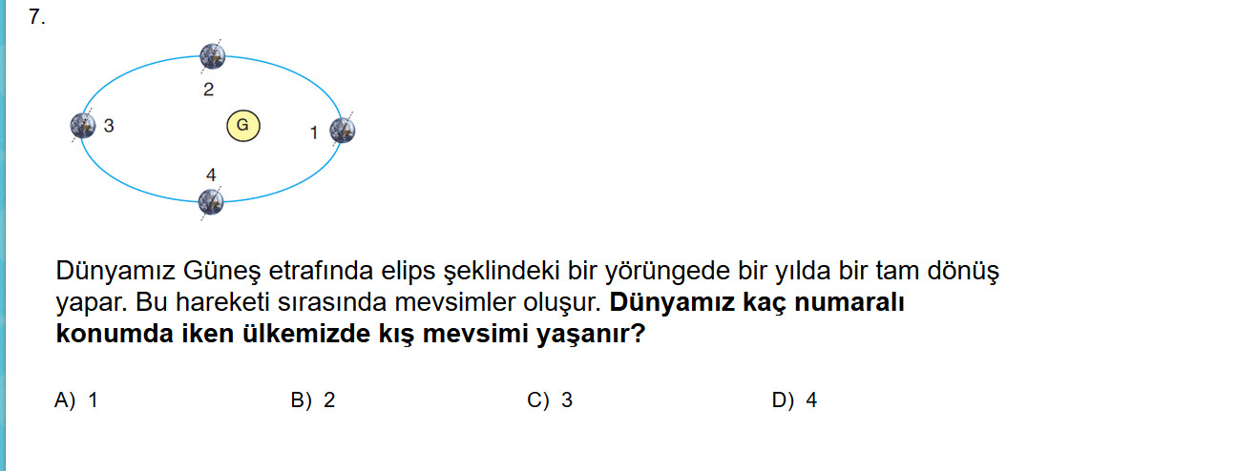

Slide 60
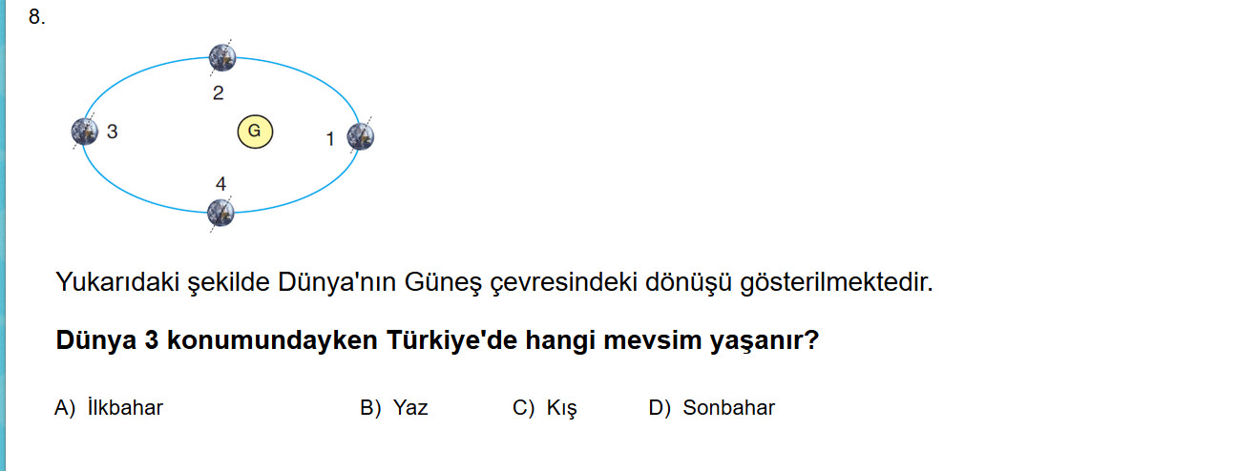

Slide 61
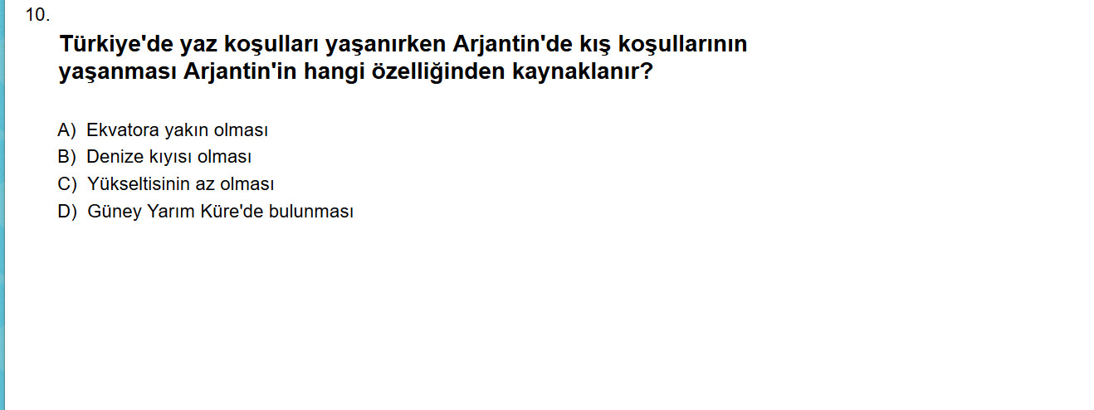

Slide 62
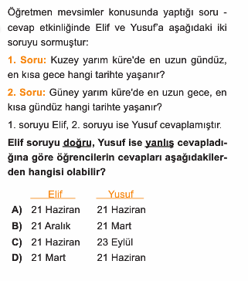

Slide 63


Slide 64


Slide 65


Slide 66


